Slide 1
第一部分 阅读
专题一 信息性文本阅读
高考语文
新高考适用

Slide 2

目 录
CONTENTS
考情清单
考点1 信息的筛选、理解与推
考点2 论点、论据、论证的分析与概括
考点3 信息的转换、整合与比较
考点4 信息(观点)的迁移运用
考点5 分析实用性文本的文体特点和行文技巧
创新风向

Slide 3

考情清单
年份 | 卷别 | 选材 | 文体 | 题号 | 考点
2025 | 全国一 | 《种植入门问答》(黄岳渊、黄德邻《花经》) | 科普文(问答体) | 1 | 信息的理解与分析
 |  |  |  | 2 | 信息的分析与评价
 |  |  |  | 3 | 信息(观点)的迁移运用(情境迁移补写)
 |  |  |  | 4 | 逻辑缺环推断
 |  |  |  | 5 | 比较信息异同
 | 全国二 | 材料一:习近平《努力克服不良文风 积极倡导优良文风》 材料二:陈望道《修辞学发凡》 | 政论文+学术论 文 | 1 | 信息的理解与分析
 |  |  |  | 2 | 信息的推理与判断
 |  |  |  | 3 | 概括论点(拟标题)
 |  |  |  | 4 | 信息(观点)的迁移运用(评析文外现象)
 |  |  |  | 5 | 信息(观点)的迁移运用(解决实际问题)

Slide 4
2024 | 新课标Ⅰ | 材料一:毛泽东《论持久战》 材料二:荣维木《中国共产党抗 日持久战的战略与实践》 | 演讲稿(军事理论 著作)+政论文 | 1 | 信息的理解与分析
 |  |  |  | 2 | 信息的推理与判断
 |  |  |  | 3 | 分析论据和论点之间的论证关系
 |  |  |  | 4 | 分析论证语言
 |  |  |  | 5 | 信息(观点)的迁移运用(解决实际问题)
 | 新课标Ⅱ | 材料一:布莱恩·弗洛卡《登月》 (袁玮译) 材料二:斯蒂芬·克拉克《中国计 划在2020年前登上月球背面》(2015年9月22日,英国“当今天文学”网) 材料三:吴伟仁《<月背征途>推荐序》 | 科普文+通讯+书序 | 1 | 文字信息的图解
 |  |  |  | 2 | 信息的理解与分析
 |  |  |  | 3 | 分析实用性文本的行文技巧
 |  |  |  | 4 | 概括信息要点
 |  |  |  | 5 | 概括信息要点

Slide 5
2023 | 新课标Ⅰ | 关于藜麦报道的竞争性真相(赫克 托·麦克唐纳《后真相时代》,刘清山译) | 书籍前言 | 1 | 信息的理解与分析
 |  |  |  | 2 | 信息的推理与判断
 |  |  |  | 3 | 分析论据和论点之间的论证关系
 |  |  |  | 4 | 概念的理解与界定
 |  |  |  | 5 | 分析论证方法
 | 新课标Ⅱ | 材料一:习近平《谈谈调查研究》 材料二:费孝通《亦谈社会调查》 | 政论文+学术论 文 | 1 | 信息的理解与分析
 |  |  |  | 2 | 信息的推理与判断
 |  |  |  | 3 | 分析论证特点
 |  |  |  | 4 | 分析论证语言
 |  |  |  | 5 | 比较信息异同

Slide 6
2022 | 新高考Ⅰ | 材料一:习近平《加快构建中国 特色哲学社会科学》 材料二:郑敏《新诗百年探索与后 新诗潮》 | 政论文+学术论文 | 1 | 信息的理解与分析
 |  |  |  | 2 | 信息的推理与判断
 |  |  |  | 3 | 分析论据和论点之间的论证关系
 |  |  |  | 4 | 信息(观点)的迁移运用(评析文外现象)
 |  |  |  | 5 | 信息(观点)的迁移运用(解决实际问题)
 | 新高考Ⅱ | 材料一:辛红娟《中国典籍“谁 来译”》 材料二:党争胜《霍克思与杨宪 益的翻译思想刍议》 材料三:杨乃乔《<红楼梦>与The Story of the Stone——谈异质文化观念的不可通约性及其翻译的创造性》 | 学术论文 | 1 | 文字信息的图解
 |  |  |  | 2 | 信息的理解与分析
 |  |  |  | 3 | 分析论证特点
 |  |  |  | 4 | 比较信息异同
 |  |  |  | 5 | 概括信息要点

Slide 7
2021 | 新高考Ⅰ | 材料一:朱光潜《诗论》 材料二:钱锺书《读<拉奥孔>》 | 文艺评论 | 1 | 信息的理解与分析
 |  |  |  | 2 | 信息的推理与判断
 |  |  |  | 3 | 分析论据和论点 之间的论证关系
 |  |  |  | 4 | 分析论证思路
 |  |  |  | 5 | 信息(观点)的迁移运用(评析文外现象)
 | 新高考Ⅱ | 肖峰《从底线伦 理到担当精神:当 代青年的网络文 明意识》 | 学术论文 | 1 | 信息的理解与分析
 |  |  |  | 2 | 信息的推理与判断
 |  |  |  | 3 | 概括论点
 |  |  |  | 4 | 分析论证结构
 |  |  |  | 5 | 信息(观点)的迁移运用(评析文外现象)

Slide 8
考点1 信息的筛选、理解与推断
突破1 信息的理解与分析
从2025年的高考试题来看,信息理解分析题的选项内容已不再局限于对原文个别
信息进行语言上的加工转换,其考查内容更综合,既包括对原文中重要词语、句子、段
落的理解分析,又包括对原文某部分信息的概括,还包括对作者的论证逻辑、观点态度
的理解分析。另外,选项内容还注重联系教材,常与教材中重要课文的观点等进行对比
分析。

Slide 9
解题策略
1.熟知选项常见设误类型
设误类型 | 阐释
偷换概念 | 指命题人在解释或使用某一概念时,故意弄错对象,或暗中将两个概念的内涵如属性、作用等进行了调换或混淆。
以偏概全 | 指选项有意地把原文中对某类事物某一部分的判断扩大到某类事物的全体,把其中一方面(或一部分)所具有的某些特点、功用等说成所有同类事物所具有的特点、功用。即以部分代整体,以个别代一般,以特殊代普遍。
张冠李戴 | 指命题者故意将此事物表述为彼事物,将事物的此方面表述为彼方面,或者把甲的特点说成乙的特点,或者将甲的观点(或行为状态)说成乙的观点(或行为状态)。

Slide 10
无中生有 | 指选项中所说的内容在原文中没有涉及,也不能从原文 中推断出来。
混淆时态 或模态 | 主要指混淆已然与未然、或然与必然。即把未发生的 事情(“未然”)判断为已发生的事情(“已然”),把已发 生的事情判断为未发生的事情;或把可能发生的事情 (“或然”)判断为必定发生的事情(“必然”),把必定发 生的事情判断为可能发生的事情。
混淆是非 | 即混淆肯定与否定,命题者设计选项时在事物的性质上 设置干扰,有意将阅读材料中肯定了的事物加以否定,或 者将否定了的事物加以肯定。

Slide 11
2.信息理解分析题选项辨误“三比对”
(1)比对词语
对那些基于原文局部信息进行加工转换的选项,可直接找到其对应的原文,比对选
项与原文用词的异同,进而判断选项正误。比对时,需重点关注以下几类词语。
比对范 围词 | 如表示全部范围的,有“全”“都”“所有”“囊括” “共”“统统”“一概”等;表示大部分范围的,有“大多”“多数”等;表示小部分范围的,有“少数”“只” “仅仅”“光”等;表示范围涉及两种及以上对象的,有 “以及”“及”“和”“也”“又”等。比对时,要注意是否有扩大或缩小范围的表述。
比对程 度词 | 如表示程度深的,有“很”“挺”“更”“最”“太” “非常”“十分”“特别”“极其”等;表示程度一般、适中的,有“较”“比较”等;表示程度轻的,有“稍微”“不大”“有点儿”“有些”等。比对时,要注意关于程度的表述,同时要注意是否有轻重倒置的现象。
比对指代词 | 如“这”“其”等。比对时,要注意指代对象是否一致, 是否有张冠李戴、偷换概念等错误。

Slide 12
比对时 间词或 时态词 | 如“后来”“最早”“近来”“正在”“日前”“立 即”“马上”“目前”“已经”“早已”“曾经” “刚刚”“即将”“就要”“了”等。比对时,要注意 是否有时间先后错乱、混淆已然与未然等错误。
比对语 气词 | 如表示肯定语气的有“必定”“必须”“一定”“的 确”等,表示揣测语气的有“或许”“大概”“可能” “似乎”“也许”等。比对时,要注意是否有混淆或然 与必然等错误。

Slide 13
(2)比对句间关系
选项的句子间若存在因果、假设、条件、目的等逻辑关系,则需要比对每一个句
子的意义在原文是否有依据,句子之间的逻辑关系在原文中是否有依据。尤其要关注
因果关系,即是否出现强加因果、因果倒置等不当现象。
(3)比对观点态度
对于那些分析概括材料整体或局部观点态度的选项,要注意辨析原文中作者的观点与
材料之间的关系,在把握作者观点态度的基础上,仔细比对选项与原文的观点态度是否
一致。

Slide 14
典题1 (2025全国二,T1)阅读下面的文字,完成问题。
材料一:
提倡什么,反对什么,是改进文风的首要问题。针对上面所说的不良文风的三个字^{[注]},我
想另外提出三个字,就是短、实、新。
一是短。就是要力求简短精练、直截了当,要言不烦、意尽言止,观点鲜明、重点突
出。能够三言两语说清楚的事绝不拖泥带水,能够用短小篇幅阐明的道理绝不绕弯
子。古人说“删繁就简三秋树”,讲的就是这个意思。毛泽东同志为人民英雄纪念碑
起草的碑文,只有114个字,却反映了一部中国近代史。1975年,邓小平同志负责起草周
恩来总理在四届全国人大一次会议上的报告,只用了五千字。后来谈到这件事的时候,
邓小平同志说:“毛主席指定我负责起草,要求不得超过五千字,我完成了任务。五千

Slide 15
字,不是也很管用吗?”江泽民同志和胡锦涛同志也有许多短小精干、言简意赅、思想
深刻的文章、讲话。鲁迅先生说过,文章写完至少看两遍,竭力将可有可无的字、句、
段删去,毫不可惜。现在,不少地方和部门按照中央改进文风会风的要求,提出以“能少
则少、能短则短、能精则精、能简则简”为原则,尽可能开短会、讲短话、发短文。
这“三短”,就是我们应当大力倡导的风气。
当然,也不是说长文章一概不好。有内容、有见解的长文章,人们也是喜欢读的。文章
长短要视具体情况而定,宜短则短,宜长则长。要坚持内容决定形式,有些非长不可、篇
幅短说不明白的事情则可以长些。《庄子》上有这样几句话:“长者不为有余,短者不
为不足。是故凫胫虽短,续之则忧;鹤胫虽长,断之则悲。”意思是说,野鸭子的腿虽然
很短,给它接上一截它就要发愁;仙鹤的腿虽然很长,给它截去一段它就要悲伤。这个道

Slide 16
理同样适用于写文章。就今天来说,把“野鸭子的腿加长”的文章太多了,提倡短文
章、短讲话、短文件是当前改进文风的主要任务。
二是实。就是要讲符合实际的话不讲脱离实际的话,讲管用的话不讲虚话,讲有感而发
的话不讲无病呻吟的话,讲反映自己判断的话不讲照本宣科的话,讲明白通俗的话不讲
故作高深的话。这就要求我们的文件、讲话和文章,力求反映事物的本来面目,分析问
题要客观、全面,既要指出现象,更要弄清本质;阐述对策要具体、实在,要有针对性和
可操作性。要实事求是,有一说一、有二说二,是则是、非则非,不夸大成绩,不掩饰问
题。要深入浅出,用朴实的语言阐述深刻的理论。要有感而发,情真意切。毛泽东同志
笔下的愚公、白求恩、张思德,我们今天记忆犹新,就是因为这些人在他的心灵深处产
生过激烈震荡,所以讲出的话饱含深情、富于哲理,能深深植入人民心里,引起共鸣。

Slide 17
这里需要说明,一些关于党和国家工作的总体性要求,事关全局,事关党和国家前进方向
及政策连续性,事关党的团结和社会稳定,需要在重要文件和重要讲话中反复强调。这
和形式主义的套话、穿靴戴帽是两回事。
三是新。就是力求思想深刻、富有新意,正所谓“领异标新二月花”。如果一个文
件、一篇讲话毫无新意,那么制定这样的文件、作这样的讲话还有多少意义呢?可以
说,能不能讲出新意,反映一个领导干部的思想水平、理论水平、经验水平以及语言表
达能力。这里所说的新意,既包括在探索规律、认识真理上有新发现、前人没有讲过
的话,又包括把中央精神和上级要求与本地区本部门本单位实际结合起来,在解决问题
上有新理念、新思路、新举措的话;既包括角度新、材料新、语言表达新的话,又包括
富有个性、特色鲜明、生动活泼的话。需要指出的是,讲出新意,并不是要去刻意求新,

Slide 18
甚至搞文字游戏。更不能背离马克思主义立场观点方法,背离党的路线方针政策去标
新立异。
(摘自习近平《努力克服不良文风
积极倡导优良文风》)
材料二:
记述的境界,如科学文字、法令文字及其他的诠释文等,都以使人理会事物的条理、事
物的概况为目的。而要使人理会事物的条理、概况,就须把对象分明地分析,明白地记
述。所以这一方面的修辞总是消极的,总拿明白做它的总目标。而要明白,大抵应当:
(1)使它没有闲事杂物来乱意;(2)没有奇言怪语来分心。所以所用的语言,就要求是概

Slide 19
念的、抽象的、普通的,而非感性的、具体的、特殊的。因为概念的、抽象的、普通
的语言,才能使它的意义限于所说,而不含蓄或者混杂有别的意思。又所用的语言,也须
是质实的、平凡的,不是华丽的、奇特的。因为假如用了华丽奇特的语言,又将使读者
分心于语言的外表,而于内里反不留心了。所以消极修辞的总纲是明白,而分条可以有
精确和平妥两条。
话语文章通例可以分为内容和形式两方面。内容方面是写说者所要表出的意思,形式
方面是表出这意思的语言文字。所以消极的修辞,照例也可以分为两个部分。一个部
分是偏重内容,如何才得把自己的意思明通地表出来,这个部分所注重的是意思之明通
的表出法。另外一个部分是偏重形式,如何才得把自己的思想平稳地传达给别人,这个
部分所着眼的是语言文字之平稳的使用法。要把意思明通地表出来,在话语文章上就

Slide 20
需要具备明确和通顺两条件;要把意思平稳地传给别人,在话语文章上就需要具备平匀
和稳密两条件。这四端是消极修辞最低的限度,也是消极修辞所当遵守的最高标准。
(摘编自陈望道《修辞学发凡》)
[注]材料一前文提到:“文风上存在的问题仍然很突出,主要表现为长、空、假。”

Slide 21
下列对材料相关内容的理解和分析,不正确的一项是(3分) ( )
A.材料一指出写文章要简练,这与毛泽东《反对党八股》中讽刺有些文章如“懒婆娘
的裹脚,又长又臭”的目的一致。
B.材料一引用《庄子》的“凫胫虽短,续之则忧;鹤胫虽长,断之则悲”,意在说明语句
也不是一定要短,而要长短错落有致。
C.材料一谈到文件、讲话和文章要实事求是,不文过饰非,这体现了古人所说的“修辞
立其诚”,即坚持真实性的原则。
D.材料二中消极修辞的“四端”,可以表示为:
内容方面 形式方面
B

Slide 22
解题示范
选项 | 原文信息 | 比对分析
A | 材料一第二、三段:“一是短。就是要力求简短精练、直截了当……能够三言两语说清楚的事绝不拖泥带水……现在,不少地方和部门按照中央改进文风会风的要求,提出以‘能少则少、能短则短、能精则精、能简则简’为原则……提倡短文章、短讲话、短文件是当前改进文风的主要任务。” | 材料一在谈到“短”时强调要力求简短精练,旨在改进当时“长”的不良文风;毛泽东《反对党八股》中 “懒婆娘的裹脚,又长又臭”也是对冗长、空洞文风的讽刺,两者都强调文风要简练、精粹,目的是一致的,即 提倡言简意赅,反对“拖泥带水” “又长又臭”。因此,A项正确。

Slide 23
B | 材料一第三段:“当然,也不是说长文章一概不好……文章长短要视具体情况而定,宜短则短,宜长则长。要坚持内容决定形式……《庄子》上有这样几句话:‘……凫胫虽短,续之则忧;鹤胫虽长,断之则悲。’……这个道理同样适用于写文章。” | 原文引用《庄子》语句,目的是论证 “文章长短应依据内容需求,宜短则短,宜长则长”。而B项把原文引用《庄子》语句的目的错解为说明长句短句要错落有致地搭配。故B项错误。
C | 材料一第四段:“二是实……这就要求我们的文件、讲话和文章……要实事求是,有一说一、有二说二,是则是、非则非,不夸大成绩,不掩饰问题。” | 材料一第四段在阐释“实”的内涵 时蕴含着对“真实性”的强调。 “修辞立其诚”的“诚”即“实” “真”,“立其诚”即坚持真实性。 教材选择性必修中册课文《修辞立 其诚》也明确谈到了这一点。综上 可判断,C项正确。

Slide 24
D | 材料二第二段 | 材料二第二段层层推进,先指出话语文章通常分为“内容”和“形式” 两方面;然后指出消极修辞也可以分为这两个部分;接着指出内容方面注重的是“明通”,形式方面注重的是 “平稳”;再进一步阐述,指出“明通”需要具备“明确和通顺”两个条件,“平稳”需要具备“平匀和稳密”两个条件。综上可判断,D项正确。

Slide 25
突破2 信息的推理与判断
信息的推断,是基于已知文本信息(前提),遵循逻辑规则推导得出新判断(结论)的
思维过程。信息推断题的核心考查点,在于检验考生整合分散于文本中的关键信息,通
过逻辑关联推导出隐含观点、预测发展趋向或判断结论合理性的能力。其选项特征
表现为概括性强、观点隐蔽,且常蕴含假设、因果、条件等逻辑关系,多数情况下无法
在原文中找到与选项直接对应的语句,需依托文本信息进行间接推导,试题难度显著高
于信息理解分析题。

Slide 26
解题策略 信息推断题“三看三比对”
信息推断题的选项通常由前提、结论及联结两者的关联词语组成,判断选项正误需关
注“前提的有效性”“逻辑的严密性”和“结论的合理性”。
1.看推断前提是否有据,比对“前提与文本的匹配度”
重点从两个角度比对。一是比对范围边界:核查选项前提是否混淆原文中对“局部与
整体”“个别与普遍”的界定,如原文仅针对特定对象、特定场景的表述,选项却将其
扩大为整体范畴或普遍情况。二是比对信息属性:核查选项前提是否扭曲原文中“已
然与未然”“或然与必然”的属性,如原文中“可能发生”“尚未实现”的信息,是否
被选项表述为“必然发生”“已经完成”。

Slide 27
2.看推断过程是否符合逻辑,比对“逻辑关系与文本的一致性”
选项常以假设、因果、目的、条件等复句形式呈现逻辑关系,分析时需拆解选项
的逻辑链条,比对其与原文隐含逻辑是否一致。
逻辑关系 | 常见标志词 | 比对重点
假设推断 | 如果(假使、假如、要是、倘若)…… 那么(就)……、即使(就算、就是、 哪怕、纵使)……也(仍然)…… | “假设前提”是否符合原文语境, “假设结论”是否由前提推导出的 必然结果,是否存在“假设前提脱离 文本”“结论与前提无必然关联” 的问题。
因果推断 | 由于、因此、之所以……是因为… …、是……造成的 | 是否因果颠倒、是否强加因果、是 否偷换原因、是否缩小原因范围。

Slide 28
目的推断 | 为此、为了、以、以便 | “目的表述”是否能从原文中找到 依据,是否存在无中生有的问题。
条件推断 | ①充分条件:只要……就……; ②必要条件:只有……才……、没有 ……就不会……; ③无条件:无论(不论、不管、任、任 凭)……都(总、总是、也)…… | 是否将充分条件说成必要条件,或相 反;“条件与结果”是否对应;“条件 范围”是否存在以偏概全、张冠李 戴。

Slide 29
3.看推断结论是否合理,比对“结论与文本、常理的契合度”
一是比对结论与文本的契合度:核查结论是否与文本核心观点、隐含倾向相悖,是
否存在“结论过于绝对”(如结论使用“所有”“必然”“一定”等绝对化表述而文
本为选择性、可能性表述)、“以偏概全”(以局部结论代替整体观点)等问题。
二是比对结论与常理的契合度:对于包含“启示”“将会”“应该”等预测性表
述的选项,需核查其对未知事物发展趋势的判断是否符合客观规律、社会常识,避免违
背常理的主观臆断。

Slide 30
典题2 (2025全国二,T2)根据材料内容,下列说法不正确的一项是(3分)(文本见学生用书P3典题1)( )
A.材料一在讨论“短、实、新”三个方面时,均对可能出现的例外情况做了补充说明,
体现了思考的审慎和辩证。
B.材料一中引用“领异标新二月花”,这里的“新”既可指文件、讲话内容方面的新,
也可指形式方面的新。
C.材料二开篇列举“科学文字、法令文字及其他的诠释文等”,再结合下文表述,可推
知消极修辞仅适用于书面表达。
D.材料二多处使用了表示假设关系和因果关系的关联词来串联上下文,思路清晰缜密,
C
论述层层推进。

Slide 31
解析 C项是对材料二的推断。材料二开篇的确列举了“科学文字、法令文字及其他
的诠释文等”,以强调消极修辞适用于“记述的境界”,但后文没有任何对书面表达的
强调,而且在第二段中作者还着意使用了“话语文章”“写说者”“语言文字”等词
语,事实上是兼顾了书面表达和口头表达两个层面,因此,“消极修辞仅适用于书面表
达”的推断不成立。故C项错误。

Slide 32
突破3 概念的理解与界定
概念的内涵和外延
特征 | 阐释 | 举例
内涵 | 指概念的含义,即该概念所反映的事 物的本质属性的总和。 | 人是能制造工具并使用工具进行劳 动的高等动物。
外延 | 指概念所确指的对象的范围,即具有 概念所反映的属性的事物或对象。 | 人是指古今中外一切的人。

Slide 33
一、界定概念内涵
解题策略
1.下定义的格式要求
格式 | 种概念(被定义概念)+是+种差(在同属中,不同于其他种 的属性)+邻近属概念(包含种概念的最小属概念)。
示例 | 笔(种概念)是用来写字画图(种差)的文具(邻近属概 念)。

Slide 34
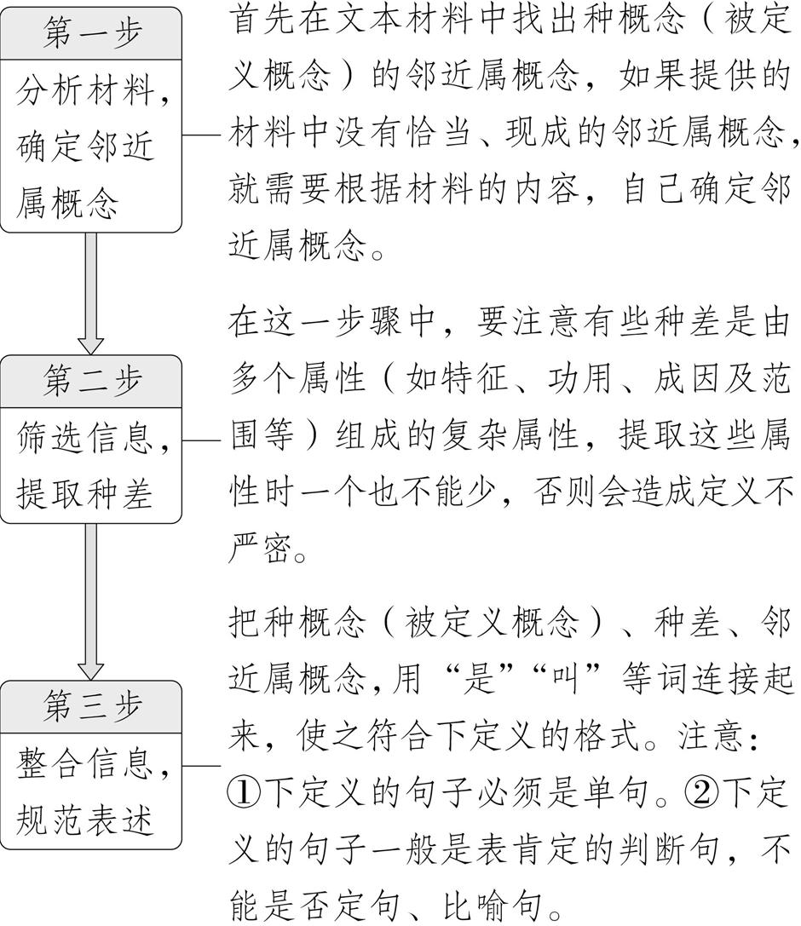
2.下定义题答题“三步骤”

Slide 35
典题3 (2020新高考Ⅰ,T4)阅读下面的文字,完成问题。
材料一:
历史地理学的起源至少可以追溯到我国最早的地理学著作《禹贡》。这篇托名大禹
的著作实际产生在战国后期。《禹贡》虽以记载传说中的大禹治水后的地理状况为
主,但也包含了对以往地理现象的追溯,含有历史地理学的成分。
成书于公元1世纪的《汉书·地理志》对见于典籍记载的重要地理要素,包括古国、历
史政区、地名、河流、山岭、古迹等都做了记载和简要考证,并不局限于西汉一朝。
作者班固比较充分地利用已有的地理记载和地理研究成果,使得中国历史地理学研究
初具雏形。同样,成书于公元6世纪的《水经注》也从传世的数百种地理著作中搜集整
理了大量史料,并做了深入的考证和研究。今天,我们之所以还能知道先秦的某一个地

Slide 36
名在现在的什么地方,能知道秦汉以降的疆域范围,能够大致了解黄河早期的几次改道,
都离不开这两种著作。
在中国漫长的历史中,皇朝的更迭、政权的兴衰、疆域的盈缩、政区的分合和地名的
更改不断发生;黄河下游及其支流的频繁决溢改道又经常引起有关地区地貌及水系的
变迁,给社会生活带来相当大的影响。中国古代繁荣的文化使这些变化大多得到了及
时而详尽的记载,但由于在如此巨大的空间和时间中所发生的变化是如此复杂,已不是
一般学者所能随意涉足,因而产生了一门专门学问——沿革地理。
沿革地理研究的内容关系到国计民生,也是治学的基础,例如历史地名的注释和考证、
历代疆域和政区的变迁、黄河等水道的变迁,特别是与儒家经典和传统正史的理解有
关的地理名称和地理知识,都被看成是治学的基本功。沿革地理的成就在清代中期达

Slide 37
到高峰,很多乾嘉学者致力于此。
但是沿革地理并不等于历史地理学,二者不仅有量的不同,而且有质的区别。就研究内
容而言,前者主要是疆域政区、地名和水道的变迁,后者却涉及地理学的各个分支。就
研究的性质而言,前者一般只是对现象的描述和复原,很少涉及变化的原因,后者则不仅
要复原各种以往的地理现象,而且要寻找它们变化发展的原因,探索背后的规律。由于
产生于西方的现代地理学在中国的传播很迟,加上我国缺乏全面系统的科学基础,中国
沿革地理虽然早已成为专门学问,却一直未形成新的学科。历史地理学则有自己独立
的学科体系和理论,是现代地理学的一部分。
显然,历史地理学形成和发展的一个决定因素是现代地理学的建立,中国到20世纪初叶
才逐渐具备这一条件。中国沿革地理向历史地理学的发展是30年代以后才开始的。

Slide 38
由顾颉刚等发起的学术团体禹贡学会及其主办的《禹贡》半月刊,起初仍以研究和发
展沿革地理为宗旨。1935年,《禹贡》开始以The Chinese Historical Geography(中国历
史地理)作为刊物的英语名称,这说明禹贡学会的学者们已经受到现代地理学的影响,
产生了将传统的沿革地理向现代的历史地理学转化的愿望。新中国成立后,对学科发
展满怀热情的学者及时指出了沿革地理的局限性,一些大学的历史系以历史地理学取
代了沿革地理。到上个世纪60年代中期,中国历史地理的研究机构和专业人员已经粗
具规模。改革开放以来,我国的历史地理学者继承和发扬沿革地理注重文献考证的传
统,充分运用地理学和相关学科的科学原理,引入先进的理论、方法和技术,不断开拓新
的学科分支,扩大研究领域,在历史地图编绘、行政区划史、人口史、区域文化地理、
环境变迁、历史地理文献研究和整理等方面都取得显著成绩,有的已居国际领先地

Slide 39
位。中国历史地理学的研究在整体上达到一个新的水平,标志着这门具有悠久传统的
学科迎来了一个向现代化全面迈进的新阶段。
(摘编自葛剑雄《中国历史地理学的
发展基础和前景》)
材料二:
历史地理学在以空间为研究对象的地理学的庞大家族中,具有独特性,即空间过程和时
间过程相结合。英国近代地理学创建人麦金德,主张地理学者应当尝试重建过去的地
理,如果不是这样,地理学就只是当代现象的描述,只有加上时间的尺度,才能考察变化
的过程,并显示出今日的地理只不过是一系列阶段的最新一个阶段。

Slide 40
历史地理学把空间和时间结合起来的特征,体现了发生学原理的应用,意味着对地理事
物和地理现象的空间关系的研究,要从产生、形成、演变的过程来探寻其规律,这是近
现代科学的重要特征。而地理环境的演变往往需要经历漫长的时间过程,如长江三
峡、黄土高原、长江三角洲等地貌的形成和演变,时间之漫长达到十万至数千万年;我
国许多城市的兴起距今已有1000年,而像武汉如从原始部落聚居算起,距今已达4000~5
000年,从原始城址的出现算起距今也有3100~3600年。这种形成的演变过程,只有全面
系统地进行观察和研究,才能探寻出规律性的内容。有了客观的规律,方能预测其未来
的发展趋势。
(摘编自刘盛佳《历史地理学的研究对象》)
请结合材料内容,给历史地理学下一个简要定义。(4分)

Slide 41
答案 ①历史地理学是现代地理学的分支学科,②具有时空结合的特征,③以自然和人
文地理现象的产生、形成及其演化的过程为研究对象,④探寻这些现象产生、形成及
其演化背后的原因和规律。
解题示范
第一步,分析材料,确定“历史地理学”的邻近属概念
根据材料一第五段最后一句话可以看出,“历史地理学”的邻近属概念应该是“现代
地理学”。综上,可提炼出“历史地理学是现代地理学的分支学科”。
第二步,筛选信息,提取“历史地理学”这一概念的本质特征,也就是“种差”
结合材料一第五段中对历史地理学研究内容和研究性质的阐述,以及材料二所揭示的
历史地理学的特征、研究对象和研究目的,来确定“历史地理学”的种差。
第三步,整合信息,规范表述

Slide 42
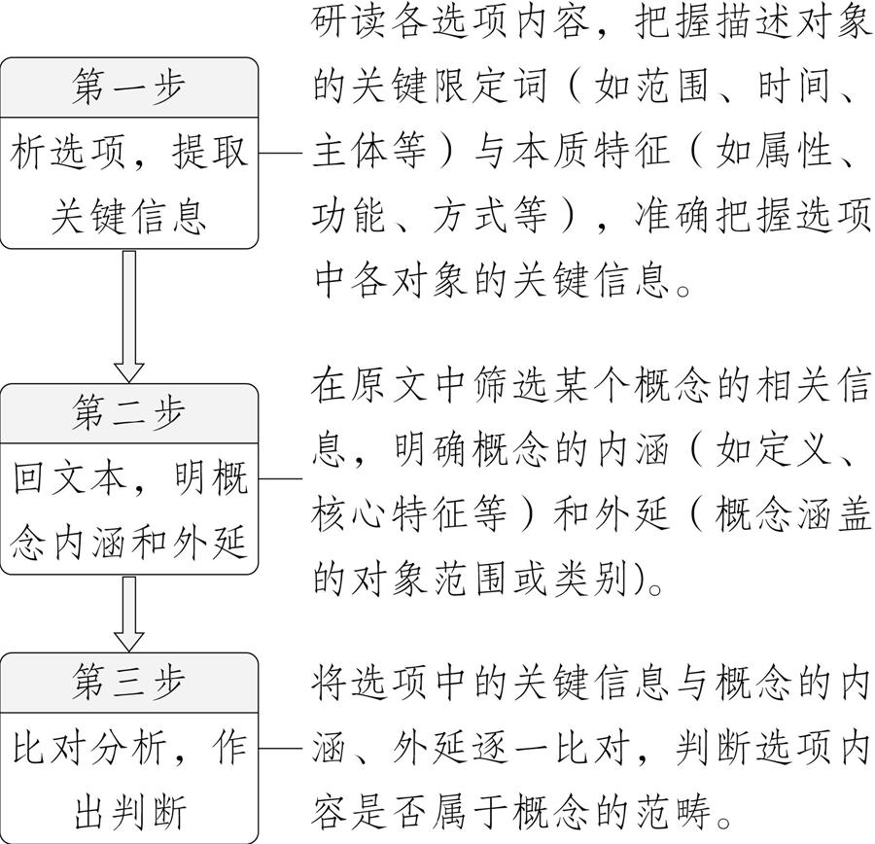
二、判断概念外延
高考对概念外延的考查,通常是要求考生对某一对象是否属于某个概念范畴作出
判定。值得注意的是,这种题型的选项内容一般是文本外的材料。
解题策略 判断概念外延题答题“三步骤”

Slide 43
典题4 (2020新高考Ⅰ,T3)根据材料内容,下列各项中不属于沿革地理研究范畴的一项
是(3分)(文本见学生用书P6典题3)( )
A.历代州域形势变迁研究
B.赤壁之战地名考释
C.隋唐时期海河水道研究
D.黄土高原沟壑演变研究
D

Slide 44
解题示范
第一步,析选项,提取关键信息
A项关键词为“州域”“变迁”,B项关键词为“地名考释”,C项关键词为“水道”,D
项关键词为“沟壑演变”。
第二步,回文本,明概念内涵和外延
据材料一第五段,沿革地理研究内容聚焦“疆域政区、地名和水道的变迁”,历史地理
学性质为寻找地理现象“变化发展的原因”,二者范畴有明确区分。
第三步,比对分析,作出判断
A项属于疆域变迁研究,B项属于地名研究,C项属于水道的研究,这三项均属于沿革地理
范畴;D项是对地理现象演变的研究,且契合历史地理学“探寻变化原因”的性质,故不
属于沿革地理研究范畴。

Slide 45
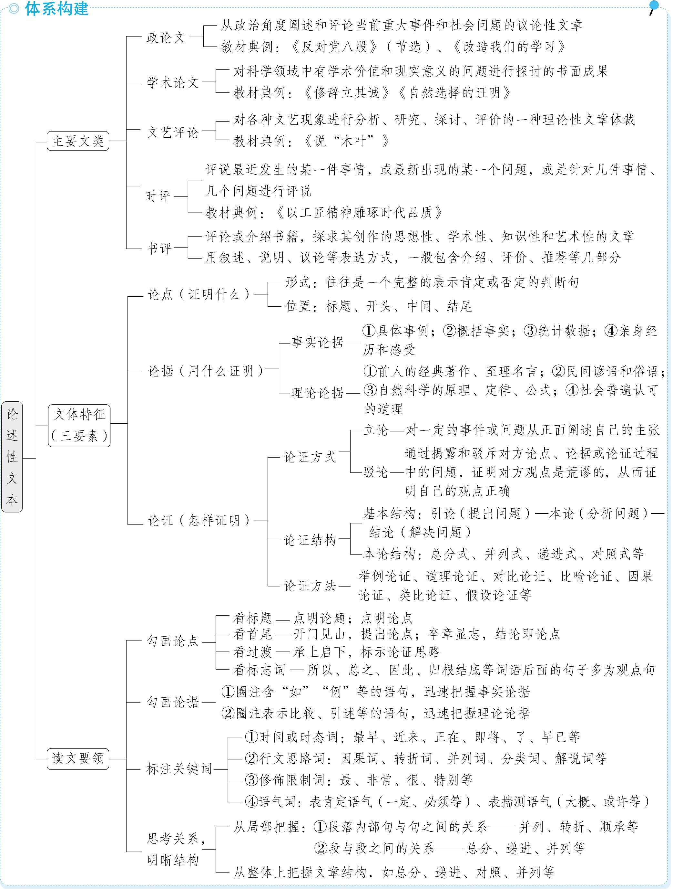
考点2 论点、论据、论证的分析与概括

Slide 46
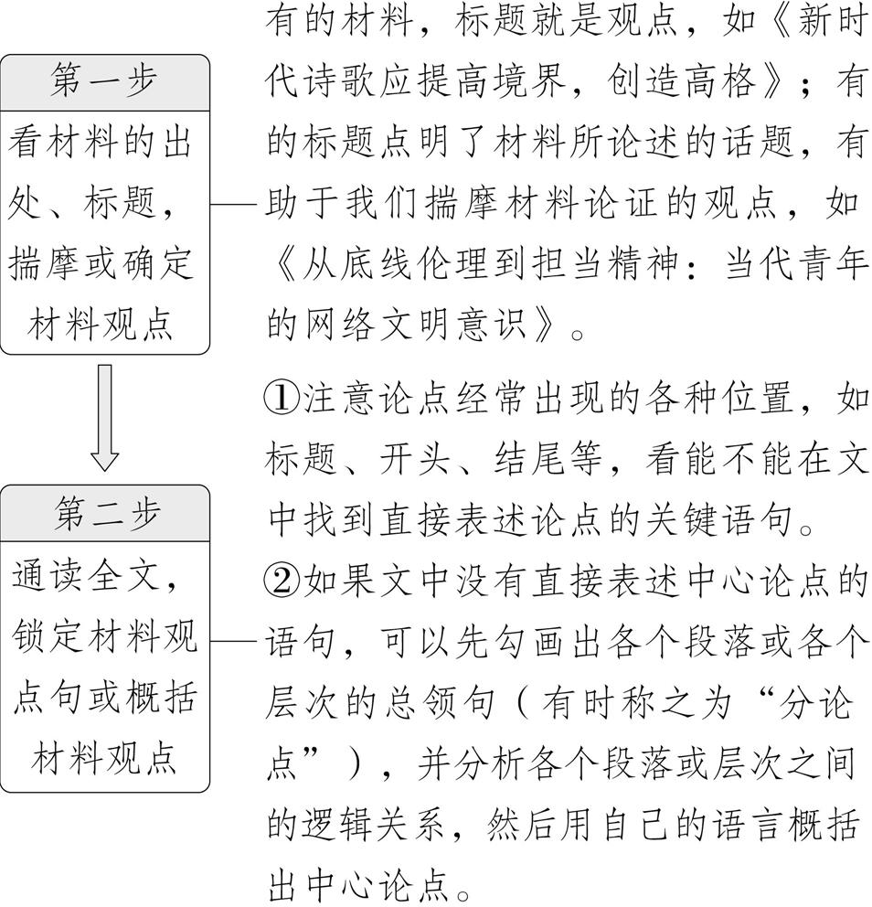
突破1 概括论点
解题策略 概括原文主要观点“两步骤”

Slide 47
典题1 (2025全国二,T3)如果给材料二拟一个标题,最恰当的一项是(3分)(文本见学生用书P3典题1)( )
A.消极修辞纲领 B.记述的境界
C.话语文章通例 D.修辞的四端
A
解析 本题通过给材料拟标题的形式考查对文本中心论点的提炼和概括,是考查概括
论点的一种新题型。

Slide 48
解题示范
第一步,看材料出处 | 材料二摘编自陈望道的《修辞学发凡》,据此可推断文本应是阐述修辞学的相关理论的文章。
第二步,通读全文,找出观点句或概括观点 | 第一段:结合原文“所以这一方面的修辞总是消极的,总拿明白做它的总目标。而要明白,大抵应当……”“所以消极修辞的总纲是明白,而分条可以有精确和平妥两条”可知,这一段侧重谈消极修辞的“总目标”,以及如何达到这一目标。 第二段:结合观点句“所以消极的修辞,照例也可以分为两个部分”“这四端是消极修辞最低的限度,也是消极修辞所当遵守的最高标准”可知,这一段侧重谈消极修辞的四端——“明确、通顺、平匀、稳密”,这四端是消极修辞的“最高标准”。 综上可知,两段内容前后关联,论述了消极修辞的目标和标准,所以如果给材料二加一个标题,应涵盖这些内容,四个选项中,“消极修辞纲领”最为适合,“纲领”的意思为“起指导作用的原则”,有概括性,且与文中“消极修辞的总纲”的说法构成呼应。

Slide 49
突破2 分析论据和论点之间的论证关系
分析论据和论点之间的论证关系,主要是判断论据能否证明论点。在新高考试题
中,这一内容多以选择题的形式考查,题目涉及的论点在文内,而四个选项提供的论据大
多来自文外,侧重考查知识的迁移运用能力。

Slide 50
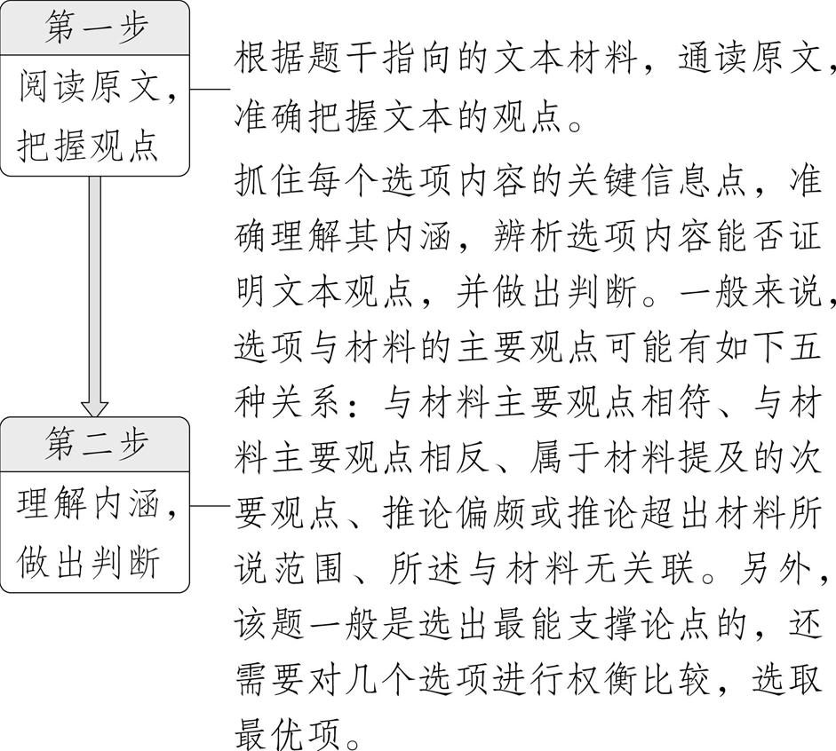
解题策略 分析论据和论点之间的论证关系“两步骤”

Slide 51
典题2 (2021新高考Ⅰ,T3)阅读下面的文字,回答问题。
材料一:
十八世纪德国学者莱辛的《拉奥孔》是近代诗画理论文献中第一部重要著作。从前
人们相信诗画同质,直到莱辛才提出丰富的例证,用动人的雄辩,说明诗画并不同质。
据传说,希腊人为了夺回海伦,举兵围攻特洛伊城,十年不下。最后他们佯逃,留着一匹
腹内埋伏精兵的大木马在城外,特洛伊人看见木马,把它移到城内。典祭官拉奥孔当时
极力劝阻,说留下木马是希腊人的诡计。他这番忠告激怒了偏心于希腊人的天神。当
拉奥孔典祭时,河里就爬出两条大蛇,把拉奥孔和他的两个儿子一齐绞死了。

Slide 52
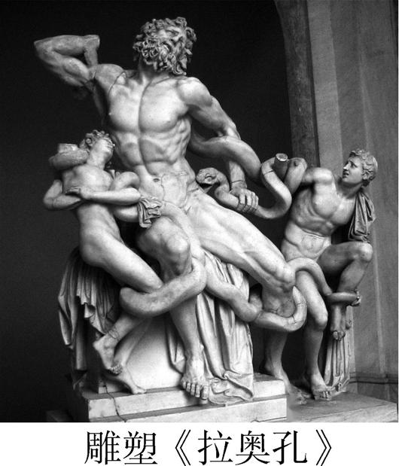
这是罗马诗人维吉尔《伊尼特》第二卷里最有名的一段。十六世纪在罗马发现的拉
奥孔雕像似以这段史诗为蓝本。莱辛拿这段诗和雕像互较,发现几个重要的异点。因
为要解释这些异点,他才提出诗画异质说。
据史诗,拉奥孔在被捆时放声号叫;在雕像中他的面孔只表现一种轻微的叹息,具有希腊
艺术所特有的恬静与肃穆。为什么雕像的作者不表现诗人所描写的号啕呢?希腊人在

Slide 53
诗中并不怕表现苦痛,而在造型艺术中却永远避免痛感所产生的面孔筋肉挛曲的丑
状。在表现痛感之中,他们仍求形象的完美。
其次,据史诗,那两条长蛇绕腰三圈,绕颈两圈,而在雕像中它们仅绕着两腿。因为作者
要从全身筋肉上表现出拉奥孔的苦痛,如果依史诗,筋肉方面所表现的苦痛就看不见
了。同理,雕像的作者让拉奥孔父子赤裸着身体,虽然在史诗中拉奥孔穿着典祭官的衣
服。
莱辛推原这不同的理由,作这样一个结论:“图画和诗所用的模仿媒介或符号完全不同,
图画用存于空间的形色,诗用存于时间的声音。……全体或部分在空间中相并立的事
物叫作‘物体’,物体和它们的看得见的属性是图画的特殊题材。全体或部分在时间
上相承续的事物叫作‘动作’,动作是诗的特殊题材。”

Slide 54
换句话说,画只宜于描写静物,诗只宜于叙述动作。静物各部分在空间中并存,这种静物
不宜于诗,因为诗的媒介是在时间上相承续的语言。比如说一张桌子,画家只需用寥寥
数笔,使人一眼看到就明白它是桌子。如果用语言来描写,你须从某一点说起,说它有多
长多宽等等,说了一大篇,读者还不一定马上就明白它是桌子。
诗只宜叙述动作,因为动作在时间上先后相承续,而诗所用的语言声音也是如此。这种
动作不宜于画,因为一幅画仅能表现时间上的某一点,而动作却是一条绵延的直线。比
如说,“我弯下腰,拾一块石头打狗,狗见着就跑了”,用语言来叙述这事,多么容易,但是
如果把这简单的故事画出来,画十幅、二十幅,也不一定使观者一目了然。
但是谈到这里,我们不免有疑问:画绝对不能叙述动作,而诗绝对不能描写静物么?莱辛
也谈到这个问题,他说:“图画也可以模仿动作,但是只能间接地用物体模仿动作。……

Slide 55
诗也能描绘物体,但是也只能间接地用动作描绘物体。”
换句话说,图画叙述动作时,必化动为静,以一静面表现动作的全过程;诗描写静物时,亦
必化静为动,以时间上的承续暗示空间中的绵延。
(摘编自朱光潜《诗论》)
材料二:
《拉奥孔》所讲绘画或造型艺术和诗歌或文字艺术在功能上的区别,已成老生常谈
了。它的主要论点——绘画宜于表现“物体”或形态,而诗歌宜于表现“动作”或情
事,中国古人也浮泛地讲过。晋代陆机分划“丹青”和“雅颂”的界限,说:“宣物莫大
于言,存形莫善于画。”这里的“物”是“事”的同义字。邵雍有两首诗说得详细些:

Slide 56
“史笔善记事,画笔善状物。状物与记事,二者各得一”;“画笔善状物,长于运丹青。
丹青入巧思,万物无遁形。诗笔善状物,长于运丹诚。丹诚入秀句,万物无遁情”。
但是,莱辛的议论透彻深细得多,他不仅把“事”“情”和“物”“形”分开,还进一步
把两者各和时间与空间结合;作为空间艺术的绘画、雕塑只能表现最小限度的时间,所
画出、塑出的不可能超过一刹那内的物态和景象,绘画更是这一刹那内景物的一面
观。我联想起唐代的传说:“客有以《按乐图》示王维,维曰:‘此《霓裳》第三叠第一
拍也。’客未然,引工按曲,乃信。”宋代沈括《梦溪笔谈》批驳了这个无稽之谈:“此
好奇者为之。凡画奏乐,止能画一声。”“止能画一声”五字也帮助我们了解一首唐
诗。徐凝《观钓台画图》:“一水寂寥青霭合,两崖崔崒白云残。画人心到啼猿破,欲作
三声出树难。”画家挖空心思,终画不出“三声”连续的猿啼,因为他“止能画一

Slide 57
声”。徐凝很可以写“欲作悲鸣出树难”,那不过说图画只能绘形而不能“绘声”。
他写“三声”,寓意精微,就是莱辛所谓绘画只表达空间里的平列,不表达时间上的后
继,所以画家画“一水”加“两崖”的排列易,画“一”而“两”、“两”而“三”的
连续“三声”难。
(摘编自钱锺书《读<拉奥孔>》)
结合材料内容,下列选项中最能支持莱辛“诗画异质”观点的一项是(3分) ( )
A.诗以空灵,才为妙诗,可以入画之诗尚是眼中金屑也。
B.文者无形之画,画者有形之文,二者异迹而同趣。
C.诗和画的圆满结合,就是情和景的圆满结合,也就是所谓的“艺术意境”。
D
D.图画可以画爱神向一个人张弓瞄准,而诗歌则能写一个人怎样被爱神之箭射中。

Slide 58
解题示范
第一步,阅读原文,把握观点 | 根据原文,莱辛“诗画异质”的观点为:诗用时间性的声音媒介,宜于叙述动作;画用空间性的形色媒介,宜于描写静物。二者虽可间接表现对方领域,但需“化动为静” (画)或“化静为动”(诗)。
第二步,理解内涵,做出判断 | A项强调“空灵”是“妙诗”的标准,认为可以入画之诗非妙诗,未涉及诗画媒介与表现对象的差异,与“诗画异质”观点关联弱。 B项强调文、画的相通之处,与“诗画异质”观点相反。 C项认为诗画结合能创造“艺术意境”,强调两者的 “结合”,而非“异质”,偏离核心观点。 D项中,“画爱神向一个人张弓瞄准”是用空间形态表现动作的一刹那(化动为静),符合图画宜于描写静物的特征;诗“写一个人怎样被爱神之箭射中”是用语言叙述动作过程,符合诗宜于叙述动作的特征。该项精准体现诗画媒介与表现对象的差异,最能支持“诗画异质” 观点。

Slide 59
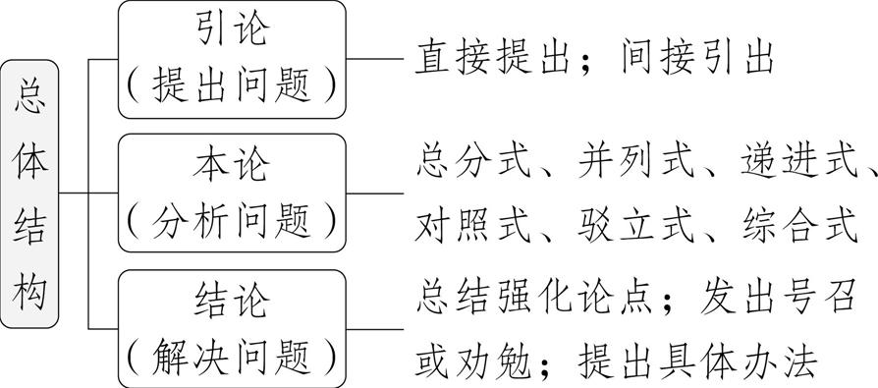
突破3 分析论证结构和思路
论述性文本常见的论证结构(思路)
1.总体结构

Slide 60
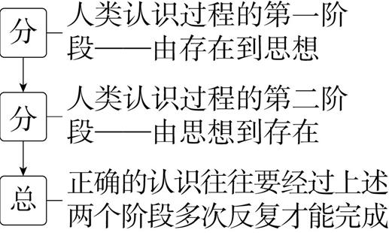
2.本论部分的结构
结 构 | 表现形式 | 教材典例
总 分 式 | ①总—分 ②分—总 ③总—分—总 | 毛泽东《人的正确思想是从哪里来 的?》的主体部分

Slide 61
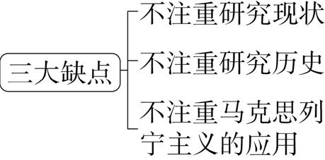
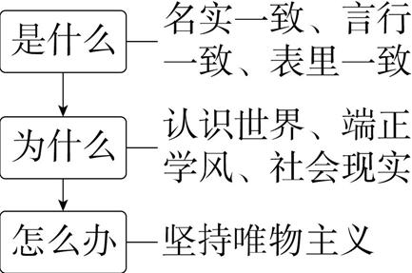
并 列 式 | ①并列分论点 ②并列论据 | 毛泽东《改造我们的学习》的缺点 分析部分
递 进 式 | ①论证由浅入深、由简单到复杂、 由具体到抽象 ②提出问题(是什么)→分析问题(为 什么)→解决问题(怎么办) ③摆现象→析危害→挖根源→找办 法 | 张岱年《修辞立其诚》

Slide 62
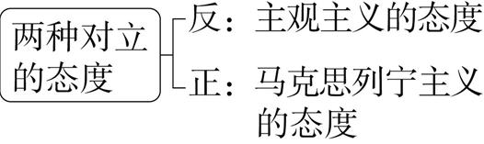
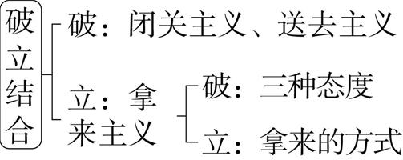
对 照 式 | ①论证正反对比 ②观点破立结合 | ①毛泽东《改造我们的学习》的态 度分析部分 ②鲁迅《拿来主义》
【说明】 高考信息性文本有时并不是一个完整的“引论(提出问题)—本论(分析问
题)—结论(解决问题)”的结构模式,有的文本摘自原文的本论部分,有的则摘自原文的
结论部分,需根据所选内容灵活分析作答。

Slide 63
解题策略 分析论证结构(思路)“三方法”
概括 层意 | 从文章各段内容入手,概括每一段的大意。在此基础上, 分析段与段之间的逻辑关系(并列、递进、因果、总分 等关系),划分出层次,概括层意:同一关系取其“一”,并 列关系取其“和”,总分关系取其“总”,偏正关系取其 “主”。概括各层大意后便可以把握文章的思路了。
分析 论点、 论据 | 分析论点与论据、论据与论据之间的关系和顺序,从而 把握文章的思路。

Slide 64
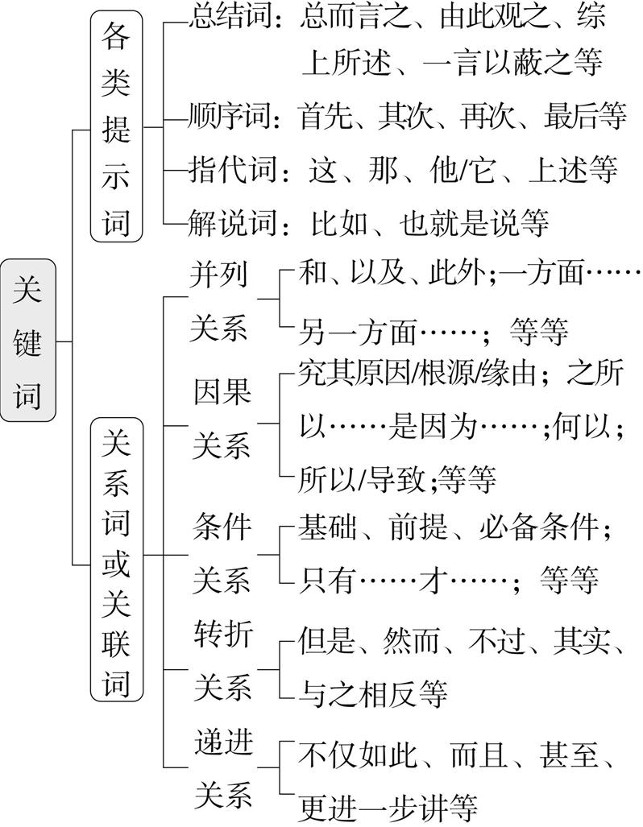
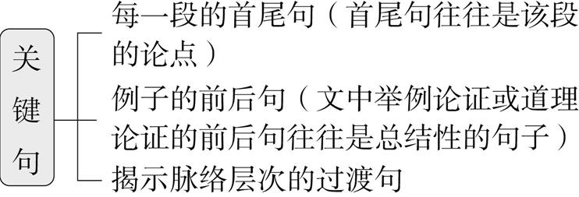
借助 关键 词句 | 即借助文中提示思路或层次的词语和句子梳理出论证结构(思路)。

Slide 65
易混辨析 论证结构和论证思路的作答区别
(1)论证结构:重在分析文章外显的结构特征。作答时要先指出论证结构,然后阐释各部
分之间是如何体现此结构关系的。
(2)论证思路:重在梳理作者论证观点的思路和方法。答题时应紧扣议论文的一般思路
“引论(提出问题)—本论(分析问题)—结论(解决问题)”来梳理,即开篇通过什么方式
提出了什么观点或论题,然后从哪些方面、运用哪些论证方法进行论证,最后得出什么
结论或提出怎样的解决问题的方法。

Slide 66
典题3 (分析论证思路)(2021新高考Ⅰ,T4)请简要分析材料一和材料二的论证思
路。(4分)(文本见学生用书P9典题2)
答案 ①材料一围绕莱辛《拉奥孔》提出的“诗画异质”观,从缘由、推论到结论,纵
向展开,引述其观点,并结合作者个人的理解,以举例、引证的方法加以阐释;②材料二
点出莱辛“诗画异质”的核心观点后,以札记形式列举中国古人关于诗画关系的相关
讨论,与莱辛观点形成照应。

Slide 67
解题示范
第一步,概括段意,划分层次,概括层意
材料一:
段落 | 段意 | 层意
第一段 | 莱辛提出“诗画并不同质”的观点 | 第一层:以莱辛的著作《拉奥孔》引 出论点“诗画并不同质”。
第二段 | 《伊尼特》中描写的拉奥孔的遭遇 | 第二层:阐释莱辛提出“诗画异质” 观的缘由。
第三段 | 莱辛为了解释拉奥孔雕像与相关史 诗的异点而提出诗画异质说

Slide 68
第四段 | 史诗和雕像中拉奥孔表情的不同及 其原因 | 第三层:通过对比史诗和雕像中的拉 奥孔的三点不同并推究其原因,莱辛 得出“诗画异质”的结论。
第五段 | 史诗和雕像中长蛇缠绕位置的不同 及拉奥孔有无穿衣的不同及其原因
第六段 | 莱辛得出结论“图画和诗所用的模 仿媒介或符号完全不同”

Slide 69
第七段 | 画宜于描写静物而诗不宜 | 第四层:作者结合个人理解对莱辛 “诗画异质”观点进行具体阐释。
第八段 | 诗宜于叙述动作而画不宜
第九段 | 画并非绝对不能叙述动作,诗也并非 绝对不能描写静物
第十段 | 图画叙述动作时,必化动为静;诗描写 静物时,亦必化静为动

Slide 70
材料二:
段落 | 段意
第一段 | 点出莱辛“诗画异质”的核心观点:绘画宜于表现“物 体”或形态,而诗歌宜于表现“动作”或情事。接着举 例说明中国古人(陆机和邵雍)也曾浮泛地讲过类似观 点。
第二段 | 指出莱辛的议论更加透彻深细,并列举中国古人(沈括、 徐凝等)的类似论述。

Slide 71
第二步,分析论证思路
材料一第一至六段主要是围绕莱辛的“诗画异质”观,从缘由、推论过程到结论进行
阐述;第七至十段则主要是作者自己对莱辛“诗画异质”观点的理解及进一步阐释(关
键词:“换句话说”)。在文中,作者采用了举例论证、引用论证等论证方法,使莱辛
“诗画异质”观更加通俗易懂。故材料一整体上呈现出纵向递进的论证思路。材料
二则主要是列举中国古人关于“诗画关系”的相关论述,以照应莱辛的观点。

Slide 72
典题4 (分析论证结构)(2025全国二改编)请简要分析材料一的论证结构。(4分)(文
本见学生用书P3典题1)
答案 ①材料一采用“总—分”式论证结构。第一段总起,针对文风“长、空、假”
的问题,提出改进文风的“短、实、新”的三大原则;随后第二至六段分别围绕“短”
“实”“新”三个方面展开具体论证,每个方面均先阐释内涵,再结合实例或道理进行
论证,最后补充注意事项。②“短”“实”“新”三者平行并列,共同支撑“改进文
风”的总观点。

Slide 73
解题示范
第一步,概括段意
段落 | 段意
第一段 | 明确改进文风的首要问题,提出改进文风的“短、实、新”三大原则。
第二段 | 阐释“短”的内涵(简短精练、直截了当等),列举毛泽东、邓小平、江泽民、胡锦涛及鲁迅的例子,说明 “短”的价值,提及各地“三短”实践。
第三段 | 补充说明“短”并非排斥所有长文,强调“内容决定形式”。
第四段 | 阐释“实”的内涵(讲符合实际、管用、有感而发等的话),要求文件、讲话和文章反映事物本质、阐述对策要具体等,以毛泽东笔下人物为例说明“实”的感染力。

Slide 74
第五段 | 补充说明“实”需区分对“关于党和国家工作的总体 性要求”的反复强调与“形式主义的套话”等,避免误 解。
第六段 | 阐释“新”的内涵(思想深刻、富有新意),及“新意” 的内涵(新发现、新思路、新表达等),指出“新”反对 刻意求新与背离原则的标新立异。

Slide 75
第二步,划分层次,把握结构
层次 | 层意 | 结构
第一层(第一段) | 总说,提出改进文风的“短、实、 新”的三大原则 | 总论
第二层(第二至三段) | 围绕“短”展开论证 | 分论(三个方面平行展开,构成并列关 系)
第三层(第四至五段) | 围绕“实”展开论证
第四层(第六段) | 围绕“新”展开论证

Slide 76
突破4 分析论证方法
常见论证方法及其效果
论证方法 | 阐释 | 效果
举例论证 | 列举确凿、充分、有代表性的事例论证观点。 | 真实可信,增强文章的说服力、趣味 性。
道理论证 | 通过讲道理的方式,运用经典著作中的精辟见解、古今中外名人的名言, 以及人们公认的科学原理等来证明 观点。“引用论证”是其中一种,即引用名言警句等来分析问题,论证观点。 | 增强文章的说服力与感染力,使论证 更有力。
对比论证 | 把正反两方面的论点或论据加以对比,达到否定错误论点、树立正确论点的目的。 | 正反对比鲜明,给人以深刻印象,使论 证更有力。

Slide 77
比喻论证 | 用人们熟知的事物作比喻来证明观点。 | 能够把抽象、深奥的道理讲得浅显 易懂,同时也使论述生动形象,富有感 染力。
因果论证 | 通过分析事理,揭示此事物与彼事物之间的因果关系来证明论点。 | 能够揭示事物的本质,逻辑缜密,思辨 性强。
类比论证 | 把已知事物与跟它有某种相同特点的事物进行比较后作出推断,从而证明论点。 | 使观点鲜明深刻,说理更形象。
假设论证 | 假设材料中能达到某种结果的条件不存在,分析将会出现什么样的结果。一般方法是:叙正面事例从反面 假设推论,叙反面事例从正面假设推论。 | 使论证更加真实、可信、有力。

Slide 78
知识拓展 驳论的角度和方法
基本 角度 | 驳论点:针对对方论点中的根本性错误进行批驳。
 | 驳论据:可以直接反驳对方论据,也可以归纳对方论据中的谬误来批驳。
 | 驳论证:针对文章的论证方法进行反驳,如可以批驳对方举例论证中与事实不符的例子,可以指出对方道理论证中相关知识的错误。
驳论 方法 | 直接反驳:指运用论据或推理,直接证明敌论点是错误的。
 | 反证法:为了证明对方的论点是错误的,可以先证明与其相矛盾的另一论点是正确的。这种另辟蹊径的逆向思维,可以使问题迎刃而解。
 | 归谬法:指先假定对方的论点是正确的,然后以此为前提, 推导出一个荒谬的结论,从而证明其论点是错误的。这种方法并不直接批驳,而是以退为进,使反驳更加犀利有力。

Slide 79
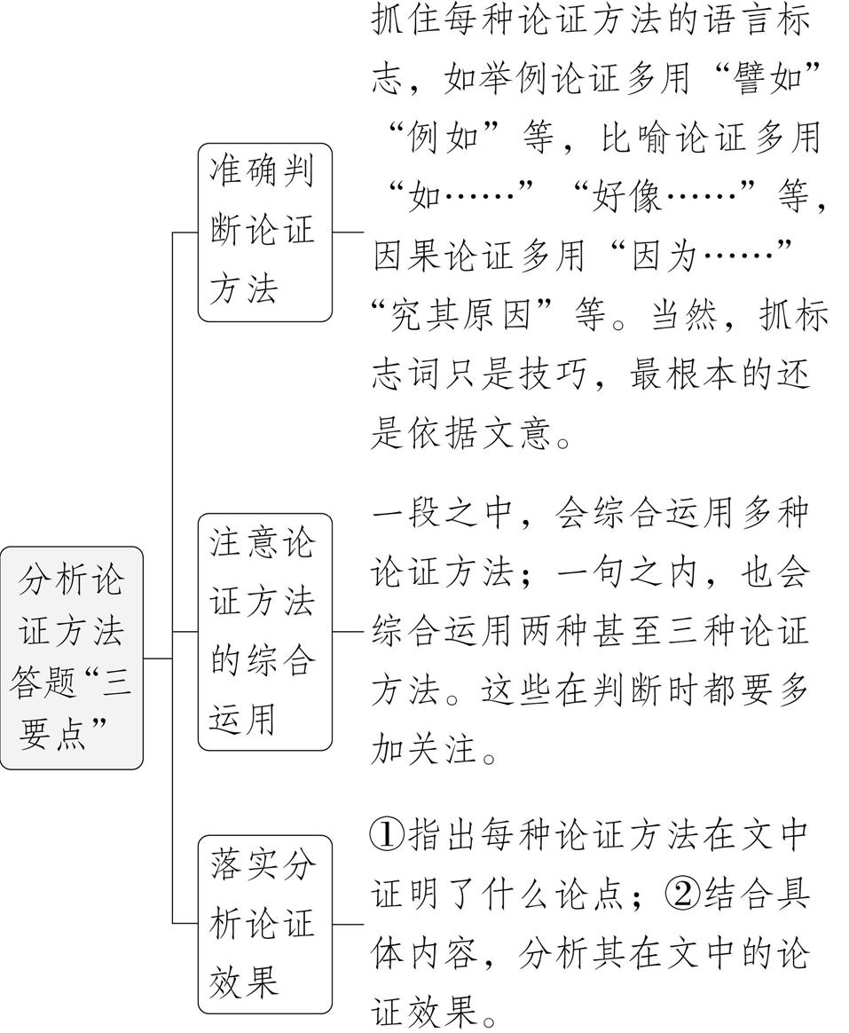
解题策略 分析论证方法答题“三要点”

Slide 80
特别提醒 在新高考“因文命题”的背景下,会出现一些特殊的论证方法,这些方法需
要根据具体的文本内容概括得出。例如2023年新课标Ⅰ卷中的第5题:作者采用哪些方法证明关于藜麦的新闻报道结论有误?请根据文本概括。从答案可知,作者不仅采用了
引用论证(引用经济学家的调查数据及观点)的方法,还采用了“针对媒体提出的问题,
作出合理的解释”“进行实地调研,征询当地居民的意见”的方法,这些方法需要根据
具体的文本内容概括得出,答题时要特别注意。

Slide 81
典题5 (2021八省新高考适应性考试,T4)阅读下面的文字,完成问题。
材料一:(略)
材料二:
人类智能不过是文明的成果,源于社会与历史的心智积淀,而文学正是这种智能优势所
在的一部分。文学之所以区别于一般娱乐(比如下棋和转魔方),就在于文学长于传导
价值观。好作家之所以区别于一般“文匠”,就在于前者总能突破常规俗见,创造性地
发现真善美,守护人间的情与义。技术主义者恰恰在这里严重缺弦。他们一直梦想着
要把感情、性格、伦理、文化以及其他人类表现都实现数据化,收编为形式逻辑,从而
让机器的生物性与人格性更强,以便创造力大增,最终全面超越人类。但他们忘了人类
智能千万年来早已演变得非同寻常——其中一部分颇有几分古怪,倒像是“缺点”。

Slide 82
比如人必有健忘,但电脑没法健忘;人经常糊涂,但电脑没法糊涂;人可以不讲理,但电脑
没法不讲理,即不能非逻辑、非程式、非确定性地工作。这样一来,即便机器人有了遗
传算法(GA)、人工神经网络(ANN)等仿生大招,即便进一步的仿生探索也不会一无所
获,然而,人的契悟、直觉、意会、灵感、下意识、跳跃性思维包括同步利用“错误”
和兼容“悖谬”的能力,把各种矛盾信息不由分说一锅煮的能力,有时候竟让2+2=8或
者2+2=0甚至重量+温度=色彩的特殊能力(几乎接近无厘头),如此等等,都有“大智若
愚”之效,只能让机器人蒙圈。
在生活中,一段话到底是不是“高级黑”;一番慷慨到底是不是“装圣母”;一种高声大
气是否透出了怯弱;一种节衣缩食是否透出了高贵;同是一种忍让自宽,到底是阿Q的
“精神胜利”,还是庄子的等物齐观;同是一种笔下的胡乱涂抹,到底是艺术先锋的创

Slide 83
造,还是画鬼容易画人难的胡来……这些问题也许连某个少年都难不住,明眼人更是一
望便知。这一类人类常有的心领神会,显示出人类处理价值观的能力超强,其实不过是
依托全身心互联与同步的神经响应,依托人类经验的隐秘蕴积,选择了一个几无来由和
依据的正确,有时甚至是看似并不靠谱的正确——这样做很平常,就像对付一个趔趄或
一个喷嚏那样自然,属于瞬间事件。但机器人呢,光是辨识一个“高级黑”的正话反听,
就可能会导致全部数据库瘫痪。
(摘编自韩少功《当机器人成立作家协会》)
材料二使用了哪些论证方法?请简要说明。(4分)

Slide 84
答案 ①对比论证,将文学与一般娱乐、好作家与“文匠”、人与电脑或机器人进行
对比;②举例论证,以生活中很多日常现象为例,论证人类具有的特殊能力;③比喻论证,
把人类的心领神会比喻为“像对付一个趔趄或一个喷嚏那样自然”。

Slide 85
解析 ①“文学之所以区别于一般娱乐(比如下棋和转魔方),就在于……”“好作家
之所以区别于一般‘文匠’,就在于……”将文学与一般娱乐、好作家与“文匠”进
行对比;“人必有健忘,但电脑没法健忘;人经常糊涂,但电脑没法糊涂……即便机器人
有了遗传算法(GA)……然而,人的契悟、直觉、意会、灵感……”等将人与电脑或机
器人进行对比。②“在生活中,一段话到底是不是‘高级黑’;一番慷慨到底是不是
‘装圣母’……这些问题也许连某个少年都难不住,明眼人更是一望便知”列举一系
列生活现象论证“人类具有超强的处理价值观的能力”,属于举例论证。③“这样做
很平常,就像对付一个趔趄或一个喷嚏那样自然”运用比喻论证,将人类常有的心领神
会形象化。

Slide 86
突破5 分析论证语言
论证语言的常见风格和特点
1.语言风格
论证语言的风格可以用这些词语概括表述:理论性强、气势凌厉、逻辑缜密、简
明平实、形象生动、幽默风趣、含蓄委婉、富有文采等。

Slide 87
2.语言特点
准确 | ①概念使用准确;②词语运用准确,感情色彩恰当,定语、 状语等修饰成分恰当
严密 | ①判断和推理严密,逻辑性强;②句式上多运用修饰成分 多的长句,表达周密;③结构严密,衔接、过渡自然,有条 理
鲜明 | ①表述(尤其是论点的表述)明确,不模棱两可;②态度明 确,运用感情色彩鲜明的词语,爱憎分明
生动形象 | ①运用修辞手法;②语气变换多样,灵活运用各种句式 (设问、反问、祈使、肯/否定陈述等)

Slide 88
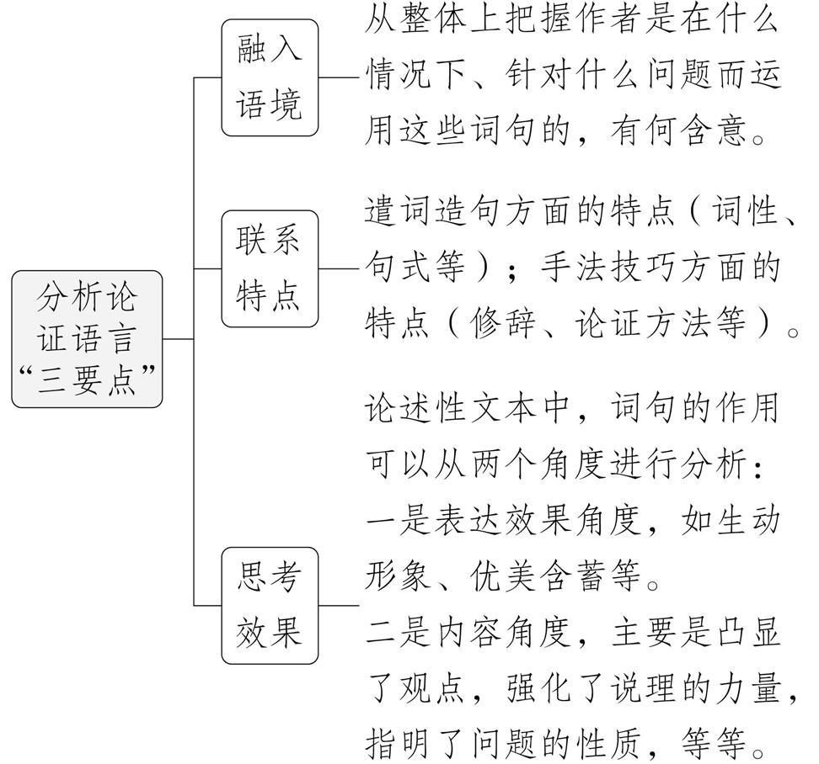
解题策略 分析论证语言“三要点”
在新高考中,分析论证语言,主要是分析论述文中富有特色的词句的论证效果,答题
时要注意以下三点:

Slide 89
典题6 (2023新课标Ⅱ,T4)阅读下面的文字,完成问题。
材料一:
搞好调查研究,一定要从群众中来、到群众中去,广泛听取群众意见。人民群众的社会
实践,是获得正确认识的源泉,也是检验和深化我们认识的根本所在。调查研究成果的
质量如何,形成的意见正确与否,最终都要由人民群众的实践来检验。毛泽东同志1930
年在寻乌县调查时,直接与各界群众开调查会,掌握了大量第一手材料,诸如该县各类物
产的产量、价格,县城各业人员数量、比例,各商铺经营品种、收入,各地农民分了多少
土地、收入怎样,各类人群的政治态度,等等,都弄得一清二楚。这种深入、唯实的作风
值得我们学习。领导干部进行调查研究,要放下架子、扑下身子,深入田间地头和厂矿
车间,同群众一起讨论问题,倾听他们的呼声,体察他们的情绪,感受他们的疾苦,总结他

Slide 90
们的经验,吸取他们的智慧。既要听群众的顺耳话,也要听群众的逆耳言;既要让群众反
映情况,也要请群众提出意见。尤其对群众最盼、最急、最忧、最怨的问题更要主动
调研,抓住不放。这样才能真正听到实话、察到实情、获得真知、收到实效。
调查研究必须坚持实事求是的原则,树立求真务实的作风,具有追求真理、修正错误的
勇气。现在有的干部善于察言观色,准备了几个口袋,揣摩上面或领导的意图来提供材
料。很显然,这样的调查是看不到实情、得不到真知、做不出正确结论的。调查研究
一定要从客观实际出发,不能带着事先定的调子下去,而要坚持结论产生在调查研究之
后,建立在科学论证的基础上。对调查了解到的真实情况和各种问题,要坚持有一是
一、有二是二,既报喜又报忧,不唯书、不唯上、只唯实。
(摘自习近平《谈谈调查研究》)

Slide 91
材料二:
社会科学并不拥有像自然科学一模一样的实验室,那是没有人能否认的。但是,如果说
社会科学研究者并不能控制他所要观察的现象,那也并不完全正确。其实不过是控制
的技术问题,而不是能不能控制的问题。
在物理实验里用斜面滚球来实验引力,斜板这实验因子并不影响所要观察的引力现象,
因为实验者在计算球动的速率中会考虑到这斜板的因子——换一句话,所谓实验并不
是孤立现象,而是把所有发生作用的因子都加以充分考虑的意思。
观察社会现象时,如果我们能确知观察情境各种因子对于被观察现象所起的作用,我们
同样可以达到自然科学的实验中所具备的条件。在技术上,观察社会现象比观察自然
现象更为困难。社会现象并不限于人的动作,而且包括人的动机;动机又受着人所接受

Slide 92
的那一套认为应当如是的规律支配;这套规律是社会所共有的,而且是在时间里累积下
来的——这是人的生活适用于他所处的具体环境的方法,是在人和物的接触中,在动作
里,给人的满足与否的结果里,选择和淘汰出来的,而且也永远在变动之中——在这里我
们可以见到社会现象有着不能分的两部分:一部分我们可以在体外看得到的,另一部分,
在体外是看不到的。这第二部分必须由经验者本人用语言表达出来,才能使旁观的人
明白。观察社会现象的困难常发生在第二部分。
谈到这里,我愿意提出最重要的问题来了。那就是社会现象的研究工作中观察者必须
和被观察者取得充分合作。合作还不够,必须不分观察者和被观察者而大家一同来分
析大家的经验。
我在上边已说到科学的观察必须充分确认现象发生的情境,考虑到一切会影响现象的

Slide 93
因子。这是实验的真正意义。观察社会现象时,因为语言材料的重要,最容易影响叙述
现象正确性的是调查者和所要观察的现象的人事关系。有些不肯正视这关系的学者,
只提出一个“客观”的空洞概念。但是“客观”是什么意思呢?是指对观察的现象没
有兴趣,或是没有关系么?这是不可能的。
一个人去观察一个现象必然是有兴趣的。你自己可以不问这问题,可是被观察的人是
不会不问这问题的。你不能不和这些人接触,谈话,问问题。这些人必然要问:“这人为
什么要来问我们呢?”——这问题问得对的,因为一切调查的结果必然会影响到被调查
者的生活的,不论是好是坏。你说“客观”,人家不能承认,而且人家是对的,因为实际
受到影响的是他们,他们不能不防。于是调查者逢着“秘密”和“撒谎”了。其实被
调查者的“秘密”和“撒谎”是调查者的“秘密”和“撒谎”的反映。人事很像镜

Slide 94
子,你对别人的态度反射成了别人对你的态度。
科学的社会研究第一是要认清自己的立场和目的。如果你是想去“敲诈”被调查的
人,那么你绝不会得到可靠的材料。天下没有不知道自卫的人。社会科学绝不能从
“斗智”的方法上得来。换一句话说,社会研究必须站在被调查者的利益上。你如果
要研究乡村,你必须同情农民,为他们服务,你的研究结果必须是有利于农民的。不但你
存心是如此,而且你要用事实来证明,使农民相信你。正像一个医生对一个病人,病人没
有理由去欺骗医生,正因为欺骗的结果是自己受害。
一个研究的人是站在“不知”的地位,被问的是站在“已知”的地位。前者对后者是
“学习”而不是“拷问”,态度上应当是“尊重对方”“执疑待决”。这种态度必然
会得到对方的尊重和友谊,因而乐于帮助你。

Slide 95
(摘编自费孝通《亦谈社会调查》)
材料二最后两段使用“敲诈”“斗智”“拷问”等词语,请简析其作用。(4分)
答案 ①这些加引号的词所标示的是调查者一些不当的调查行为;②从反向强调调查
者和被调查者充分合作的前提是调查者要尊重被调查者。(每点2分,意思对即可)

Slide 96
解题示范
融入语境 | 材料二最后两段主要强调社会研究要认清自己的立场 和目的,调查者必须站在被调查者的利益上,尊重对方,这 样才能获得可靠的材料。 “敲诈”“斗智”“拷问”属于欺骗、威胁的不当行 为,这些词语形象地点出了调查者颐指气使、与被调查 者相对立、不尊重被调查者的行为表现。
联系特点 | 这些词语加引号,并与“绝不会”“绝不能”“不是” 等否定意味强烈的词语相搭配。
思考效果 | 生动形象,强调了作者对这些做法的不认可,从反面凸显 出科学的社会研究应该持有的态度和方法,即尊重对方 并站在被调查者的利益上进行调查研究。

Slide 97
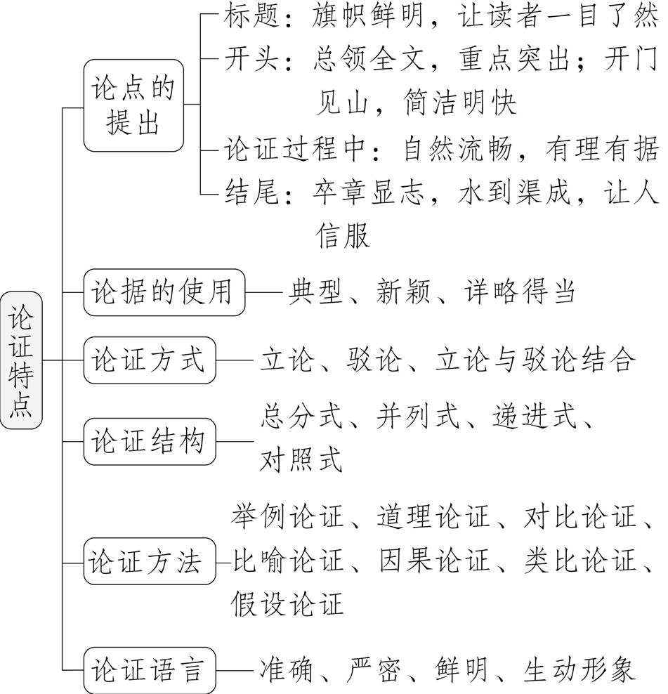
突破6 综合分析论证特点
解题策略 分析论证特点“六角度”

Slide 98
典题7 (以选择题的形式考查)(2023新课标Ⅱ,T3)下列对材料一和材料二论证的相
关分析,不正确的一项是(3分)(文本见学生用书P14典题6)( )
A.材料一从调查研究工作需要坚持群众路线、坚持实事求是原则两方面展开论述。
B.材料二第三段,主要论证人的动机受社会共有规律的支配且处于不断的变化中。
C.材料一运用排比,既突出社会调查需广泛深入、求真务实,也增强了论证气势。
D.材料二层层递进,采用发现问题、提出问题、分析问题、解决问题的论证结构。
B
解析 材料二第三段主要论证的是在技术上观察社会现象比观察自然现象更为困难,
且观察社会现象的困难常发生在体外看不到的部分。选项内容“人的动机受社会共
有规律的支配且处于不断的变化中”恰是社会现象“在体外是看不到的”的部分,属
于论据。B项表述错在把论证的依据视为论证的结论。

Slide 99
典题8 (2020山东新高考模拟,T4)阅读下面的文字,完成问题。
材料一:(略)
材料二:
为什么有人认为科幻小说欠缺文学性?
科幻小说描绘幻想世界,我们当然能够发现幻想世界与现实世界的某些相似性,但是在
细节设置和整体结构方面,幻想世界是超出我们现在的社会结构和人的行为心理的。
一般小说在进行情节描绘的时候,存在一种天然的便利性,作者不用浪费笔墨在整个世
界的构想上,细节的描绘和推陈出新就成了这些小说的长处。作家也不必为新的人际
关系、社会行为、世界结构负责,只需直接去描绘既有世界下细微的情感波澜和社会

Slide 100
反应即可。相比而言,每一部科幻小说都是在创造一个新世界,每个细节都牵涉新世界
的结构,要为人物的行动设计好相应的情境,因此他们必须不断插入结构因素的解释。
作家一旦将笔墨只集中在这些大的框架上,作品整体的文风就不免显得疏阔。读者依
据传统的阅读体验去衡量,往往就会觉得科幻小说过于粗陋,即便是《三体》,在人物设
置和情感描写上也显得新异有余,细致不足。
从题材来说,科幻小说关注探索与发现,在某种程度上,这对细致的形式也产生排斥,从
客观上导致了科幻小说文学性的欠缺。探索的乐趣在于惊奇,要达到惊奇,必须在情节
设计上出乎意料。遥远星系、微观世界、新奇未来、不断穿越……在这些或恢宏或
奇诡的题材的映衬下,科幻小说对形式的探索并不用力,因为形式的探索无法形成与新
奇世界的探索同等的阅读快感。

Slide 101
可见,科幻小说的特性导致了它的努力方向不会是传统的文学性,而是集中于新世界的
探索以及新世界人性结构的深度开掘,其实这些方面自有其文学魅力。那么,我们为什
么不能够反过来看待科幻小说呢?文学理论家卡勒提出,文学性其实就像杂草。没有任
何一种草天生就是杂草,杂草是根据人们的目的来划分的。如果希望庭院里种的是鲜
花,那么任意生长起来的蕨类植物就是杂草;如果希望种植野菜,那么偶尔生长的鲜花就
是杂草。文学史中的文学性已经形成惯性,但是这并不表明所有的文学性都是如此。
如果缺乏变革意识,那么我们就会陷入将文学性纯粹化、永恒化的误区,而这种态度忽
视了文学性形成的机制。
文学性重要吗?重要。一种文学范式稳定之后,各种文学规则才得以确立。但当新的文
学样式崛起,挑战既有文学范式的时候,我们会发现原有的文学性不足以涵盖新的文学

Slide 102
样式,这时文学性本身也要改造。在科幻作品面前,假如不顾时代的要求,把文学性固
化,那么科幻小说会沿着自己的方向掘进,而将基于文学史树立起来的文学性抛在脑
后。
(摘编自王峰《科幻小说何须在意“文学性”?》)
(以简答题的形式考查)材料二在论证上有哪些特点?请简要说明。(4分)
答案 ①以设问开篇,引发关注;②采用驳立结合的论证方式,先立再驳;③论证中综合
运用了多种论证方法,如举例论证、道理论证、对比论证等。

Slide 103
解题示范
思考角度 | 分析
论点的提出 位置、方法 及其作用 | 文章开篇设问,提出问题“为什么有人认为科幻小说欠 缺文学性”,引人注意。
论证方式 | 材料采用了驳立结合的论证方式,先梳理自己的观点,再驳斥科幻小说必须兼顾文学性的观点。
论证方法 | ①举例论证。以科幻小说《三体》为例,论证科幻小说与一般小说相比,在人物设置和情感描写上显得粗疏,不够细致。②道理论证。引用文学理论家卡勒的观点,论证不能将文学性纯粹化、永恒化的观点。③对比论证。作者在论述科幻小说的同时,始终将其与一般的文学性小说进行比较,说明二者对文学性的要求并不相同。

Slide 104
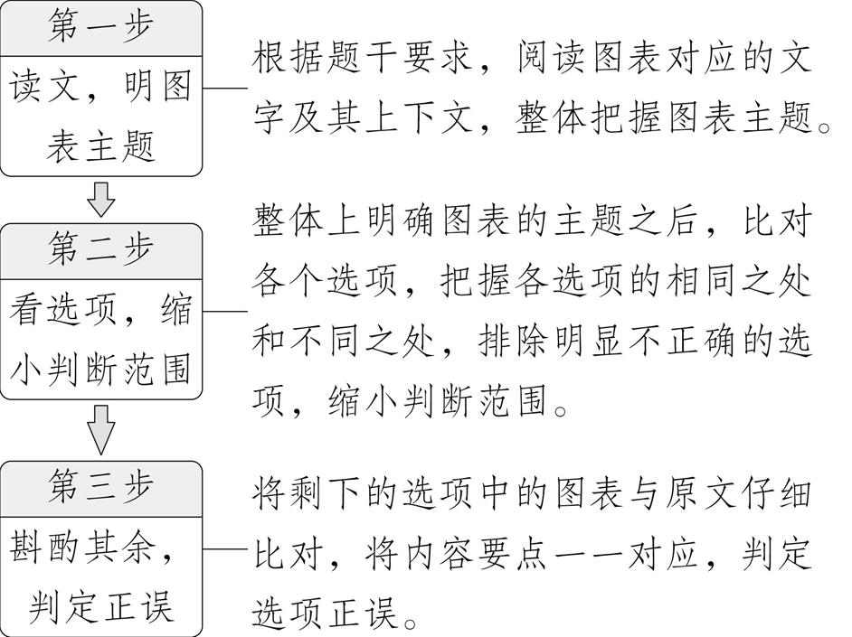
考点3 信息的转换、整合与比较
突破1 文字信息的图解
解题策略 文字信息图解题解题“三步骤”

Slide 105
典题1 (2024新课标Ⅱ,T1)阅读下面的文字,完成问题。
材料一:
土星5号火箭升空了!
它一点一点上升,庞大的身躯稳健有力。
阿姆斯特朗、柯林斯和奥尔德林被巨大的推力紧紧摁在座位上。火箭在他们身下持
续上升,各级火箭按照预定程序点火,第一级火箭、逃逸塔、第二级火箭一一分离。绕
地球轨道飞行一周后,宇航员检查了火箭和飞船状况。第三级火箭再次点火,把飞船推
向更远的高空。
当地球被甩到身后,就是船箭分离的时候:第三级火箭前端打开,哥伦比亚号从顶端弹

Slide 106
出。鹰号(登月舱)在火箭顶端继续待命,这艘小飞船外形奇特,像一只蜷缩着的蜘蛛。
哥伦比亚号的驾驶员柯林斯,让飞船慢慢转身。“哥伦比亚”与“鹰”对接成功。宇
航员告别土星5号的最后一级火箭,乘坐合成一体的两艘小飞船继续飞行。
终于抵达月球上空。阿姆斯特朗和奥尔德林驾驶鹰号离开,向着月球越飞越近。柯林
斯驾驶着哥伦比亚号孤独地环绕月球飞行。此时此刻,那些远在地球上的人,不管是朋
友还是陌生人,都时刻关注着、期待着……
预定着陆区在哪儿?宇航员们全力搜寻。但是意外忽然发生:当他们发现着陆区,鹰号
已经飞过了头!数英里一闪而过,舷窗外的月球变得崎岖不平。家园远在万里之外,更
无法奢望什么援手。此时此刻,他们能做的,只有保持镇定,平稳驾驶,继续飞行。
看到了,就在不远处,那里平整而干净!鹰号慢慢减速、缓缓下降。登月舱越来越低、

Slide 107
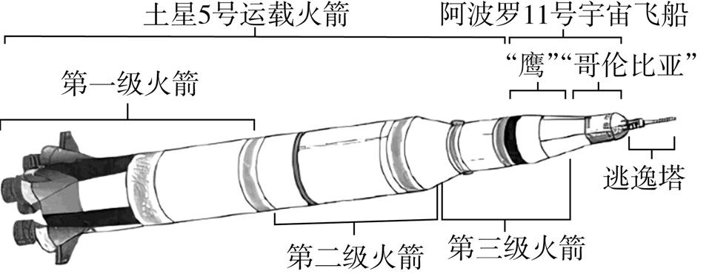
越来越低……直到平稳落地!此时此刻,在遥远的地球,人们鸦雀无声、屏息聆听。
一个声音从遥远的太空传来,那是阿姆斯特朗从月球发出的声音:“这里是静海基地,
‘鹰’着陆成功。”他异常平静,地球上的人们却爆发出欢呼的声音。随后,阿姆斯特
朗和奥尔德林沿着舷梯爬下登月舱。
陌生、寂静、壮丽的月球从此有了生命。
(摘编自布莱恩·弗洛卡《登月》,袁玮译)

Slide 108
材料二:
今年6月,联合国外层空间事务办公室举行会议,中国科学家介绍了“嫦娥四号”探月
任务,表示将于2018年底前将中继卫星发射至月球背面上空一个引力稳定的位置,即地
-月L2点,这颗中继卫星将执行为期三年的任务。新华社的报道没有透露“嫦娥四号”
发射的具体时间,只是说将在2020年之前发射。自1976年苏联的“月球24号”抵达月
球之后,中国的“嫦娥三号”首次于2013年在月球实现软着陆。它搭载的“玉兔一
号”月球车共有6个轮子,在任务结束前共行驶了约114米。中国科学家在《科学》杂
志上发表的研究结果显示,“玉兔一号”的探地雷达探测到其着陆点下方有9个明显不
同的地下层,表明该地区有着复杂的地质史,这与“阿波罗号”宇航员探索地区的情况
有所不同。根据今年6月在联合国会议上发布的信息,“嫦娥四号”任务的主要工程目

Slide 109
标包括进行月球背面着陆和深空数据中继。中国方面已邀请国际社会围绕“嫦娥四
号”探月任务建立合作关系。
(摘译自斯蒂芬·克拉克《中国计划在2020年
前登上月球背面》,2015年9月22日,
英国“当今天文学”网)
材料三:
从古至今,人类举头望月,传颂动人神话,谱写优美诗篇,却很少有人意识到,亿万年来,月
亮的“图案”从未变化。月球绕地球一圈的公转周期完全等于月球自转周期,所以人
们只能看到它固定朝向地球的一面,我们把月球背向地球的一面称为“月背”。2019
年1月11日,在北京航天飞行控制中心大厅里,科技人员见证了“嫦娥四号”和“玉兔
二号”顺利完成“两器互拍”,这标志着“嫦娥四号”任务取得圆满成功,我国成为世

Slide 110
界上首个成功实施在月球背面软着陆并巡视探测的国家。人类开启了探索月球背面
的新纪元!
这是一次前无古人的科学探险。月背探测是中国航天的首个世界第一,它具有巨大的
科学和工程意义,是人类航天史上的重大突破。“玉兔二号”凝聚着中国航天人的勇
气和智慧,像一位孤胆英雄,面对未知的风险与挑战,勇敢进发,努力探索。得益于驾驶
员团队的悉心照料与陪伴,“玉兔二号”已经创造了人类月面巡视器生存时间最长的
世界纪录。“玉兔二号”探测到了冯·卡门撞击坑的地下结构以及月球背面的最低温
度等,取得了一系列科学成果,为人类揭开了月背的神秘面纱。
本书完稿之际,我国首个火星探测器“天问一号”已飞离地球,中国航天人的目光又随
之投向深空。我由衷期盼这本书能引领读者走近探月、走近航天,滋润心中科学的幼

Slide 111
苗,点燃胸中追梦的火焰,更希望年轻人能够沿着这一代航天人的足迹,不惧孤寂,保持
好奇,去探索火星,去探索木星,不断追逐心中的星辰大海。
(摘编自吴伟仁《<月背征途>推荐序》)

Slide 112


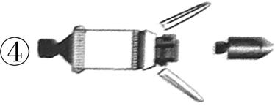



下列对材料一中画横线语句的图解,排序恰当的一项是(3分) ( )
B
A.⑥②④①⑤③ B.②④①⑥③⑤
C.⑥④①②⑤③ D.②⑥①④③⑤

Slide 113
解题示范
第一步,读文,明图表主题
材料一中画横线的部分主要讲述了船箭分离以及“哥伦比亚”与“鹰”对接的过
程。
第二步,看选项,缩小判断范围
观察选项,可知排在首位的应从②和⑥中选取;观察②和⑥各自对应的图片及材料一中
的图片可知,图②为“船箭分离”前合为一体的初始状态,故②应排在首位,据此排
除A、C两项。
第三步,斟酌其余,判定正误
抓住原文关键字词,将剩余的图与原文一一对应,确定排序,即可判定剩余选项的正误。

Slide 114
原文 | 对应图示序号
第三级火箭前端打开,哥伦比亚号从顶端弹出 | ④
哥伦比亚号的驾驶员柯林斯,让飞船慢慢转身 | ①
“哥伦比亚”与“鹰”对接成功 | ⑥
宇航员告别土星5号的最后一级火箭 | ③
乘坐合成一体的两艘小飞船继续飞行 | ⑤

Slide 115
突破2 概括信息要点
解题策略
1.概括信息要点“五方法”
提取关 键词句 | 首先要对各则材料的主要内容有一个全面的把握,然后圈画出与题干指向相关的内容。在这些信息中作进一步筛选,提取可以用来答题的关键词句。
合并同类项 | 即将意思相同或相近的信息合并起来进行概括。
去除修 饰成分 | 审读句子时,找出句子的主干(主、谓、宾),去除修饰成分。对于句群,也可以采取类似的方法,去除那些居于次要地位的起辅助作用的句子(修饰成分),抓住居于核心地位的起统率作用的句子,就能完整准确地概括。
划分 层次 | 即对筛选出的关键信息进行层次划分,划分好层次后再运用提取关键词句、去除修饰成分等方法来进行概括。
转化 语言 | 概括中的转化就是透过现象找到本质,并运用将现象转化为本质的概括性语言来表达。

Slide 116
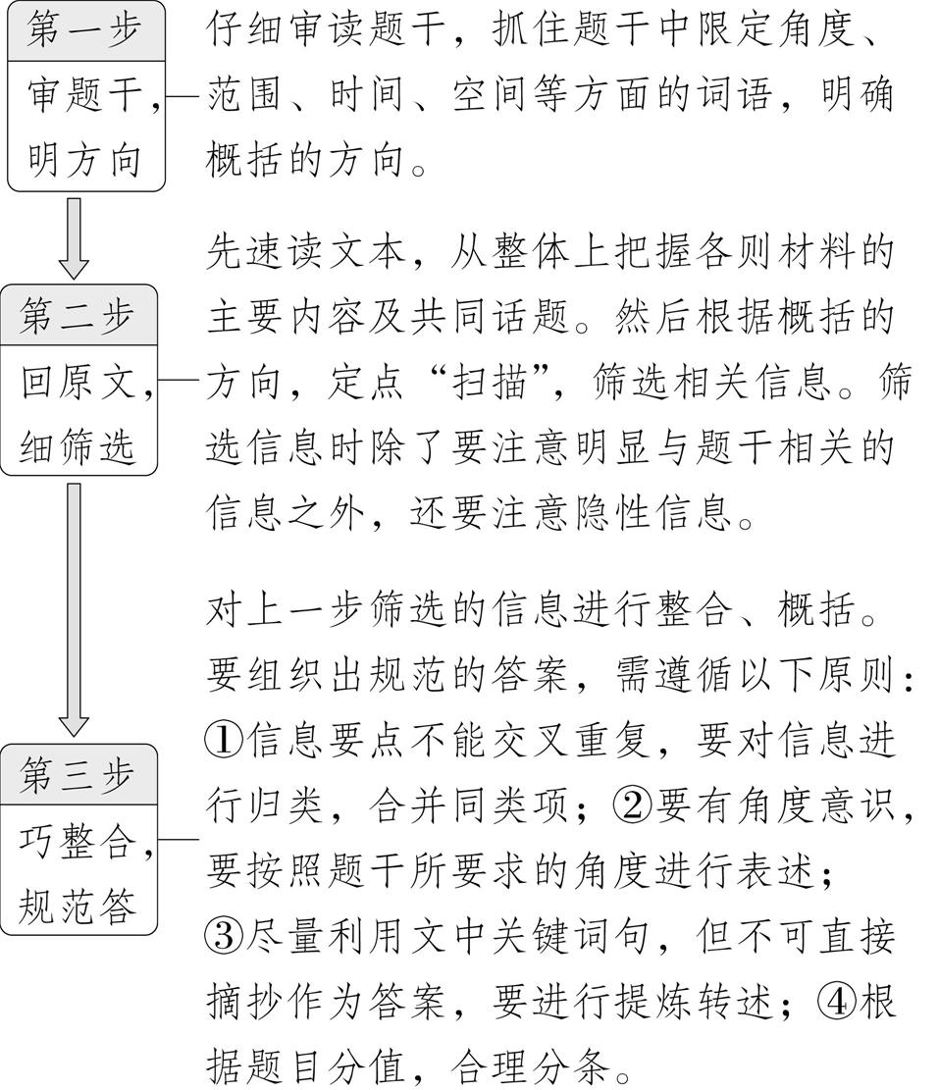
2.概括信息要点题答题“三步骤”

Slide 117
典题2 (2024新课标Ⅱ,T4)《<月背征途>推荐序》对读者了解这本书有哪些帮助?请
根据材料三概括说明。(4分)(文本见学生用书P17典题1)
答案 ①帮助读者理解书名中“月背”的含义;②帮助读者了解本书的成书背景;③帮
助读者了解本书的大致内容;④帮助读者认识到我国登陆月背的巨大意义。
解题示范
第一步,审题干,明方向
根据题干可知,本题要求从“对读者了解这本书有哪些帮助”这一角度对材料三《<月
背征途>推荐序》的内容进行概括、转述。
第二步,回原文,细筛选

Slide 118
段落 | 关键信息
第一段 | 月球绕地球一圈的公转周期……我们把月球背向地球 的一面称为“月背”;“嫦娥四号”任务取得圆满成功 ……人类开启了探索月球背面的新纪元!
第二段 | 月背探测是中国航天的首个世界第一,它具有巨大的科 学和工程意义,是人类航天史上的重大突破;“玉兔二 号”……取得了一系列科学成果,为人类揭开了月背的 神秘面纱。
第三段 | 本书完稿之际,我国首个火星探测器“天问一号”已飞 离地球;更希望年轻人能够沿着这一代航天人的足迹… …不断追逐心中的星辰大海。

Slide 119
第三步,巧整合,规范答
从“帮助读者了解书籍基本信息”的角度,可整合为“帮助读者理解书名中‘月背’
的含义,了解本书的成书背景与大致内容”;从“帮助读者把握书籍价值意义”的角度,
可整合为“帮助读者认识到我国登陆月背的巨大意义”。

Slide 120
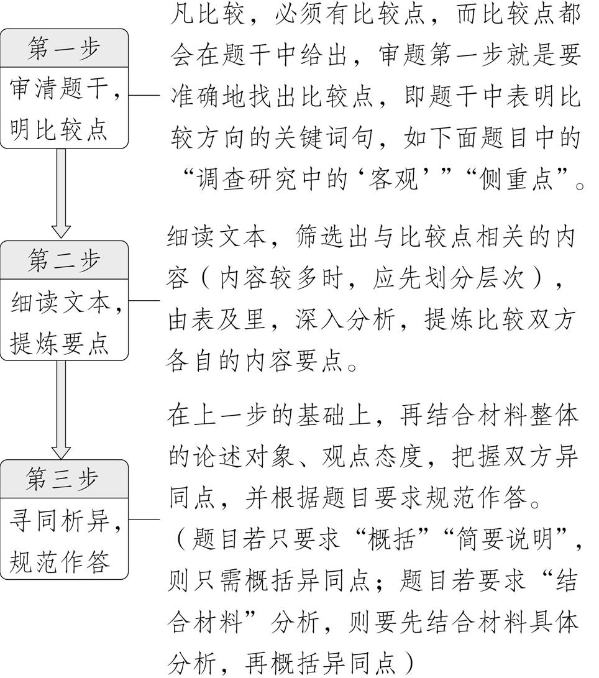
突破3 比较信息异同
解题策略 比较信息异同“三步法”

Slide 121
典题3 (2023新课标Ⅱ,T5)材料一和材料二都谈到调查研究中的“客观”,二者的侧重
点有什么不同?请结合材料谈谈你的认识。(6分)(文本见学生用书P14典题6)
答案 ①材料一谈到“客观”时有一句话,即“调查研究一定要从客观实际出发”,强
调的是调查研究的实事求是立场,不能带着预定的“调子”;②材料二强调“客观”不
能被误解为超脱于被调查者之上的漠然立场;③材料一是对领导干部应坚持的调查研
究的基本原则而言,材料二是就社会科学调查者应认清自己的立场和目的而言。(每点
2分,意思对即可)

Slide 122
解题示范
第一步,审清题干,明比较点
题干要求比较两则材料“调查研究中的‘客观’”的侧重点有何不同。
第二步,细读文本,提炼要点
材料一中提及“客观”的语句是“调查研究一定要从客观实际出发,不能带着事先定
的调子下去,而要坚持……建立在科学论证的基础上”,这里的“客观”是指调查应从
实际出发,不能带着事先定的“调子”。
材料二中提及“客观”的语句是“有些不肯正视这关系的学者,只提出一个‘客观’

Slide 123
的空洞概念……这是不可能的”“你说‘客观’,人家不能承认”,联系上下文可知,这
里的“客观”是针对“调查者和所要观察的现象的人事关系”而言的,指的是一些社
会科学调查者不尊重被调查者,让自己的调查凌驾于被调查者的利益之上。
第三步,寻同析异,规范作答
由以上分析可知,两则材料谈到“客观”时,是有不同的针对对象和适应情境的。
材料一摘自习近平的文章,告诫领导干部在做调查研究时应坚持人民立场和实事求是
原则。材料一的“客观”是就领导干部应坚持的调查研究的基本原则而言的。材料
二也是在讲如何做好调查研究,但其告诫的对象是社会科学调查者,告诫他们要认清自
己的立场和目的,站在被调查者的利益上,尊重对方,与其结成共同体的关系。
本题题目要求“结合材料谈谈你的认识”,答题时应先结合材料分析两则材料中“客
观”的内涵,再概括其侧重点的不同。

Slide 124
考点4 信息(观点)的迁移运用
突破1 评析文外现象
这类题目中,题干所给的情境是某一种现象,要求对这一现象进行“分析”“评
析”或者“理解”。对这类题目来说,题干中的情境材料就相当于文外的论据,答题的
过程就是用题干中的论据去论证文本观点的过程。

Slide 125
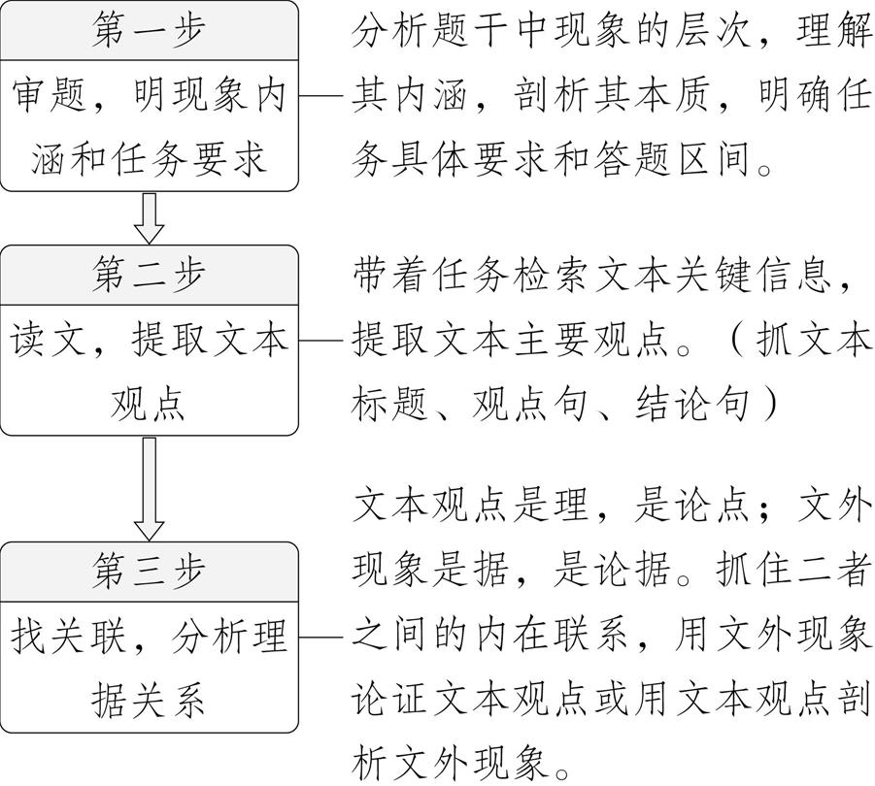
解题策略 评析文外现象“三步法”

Slide 126
典题1 (生活现象类情境)(2025全国二,T4)某中学实验室“注意事项”中有一条:
“实验操作要如临深渊,如履薄冰。”请结合材料二,对这条表述加以评析。(4分)(文
本见学生用书P3典题1)
答案 ①“注意事项”宜使用消极修辞,让人确切明白事项要求;②“如临深渊,如履薄
冰”语言感性,容易使读者分心,未做到明确贴切。(每点2分)

Slide 127
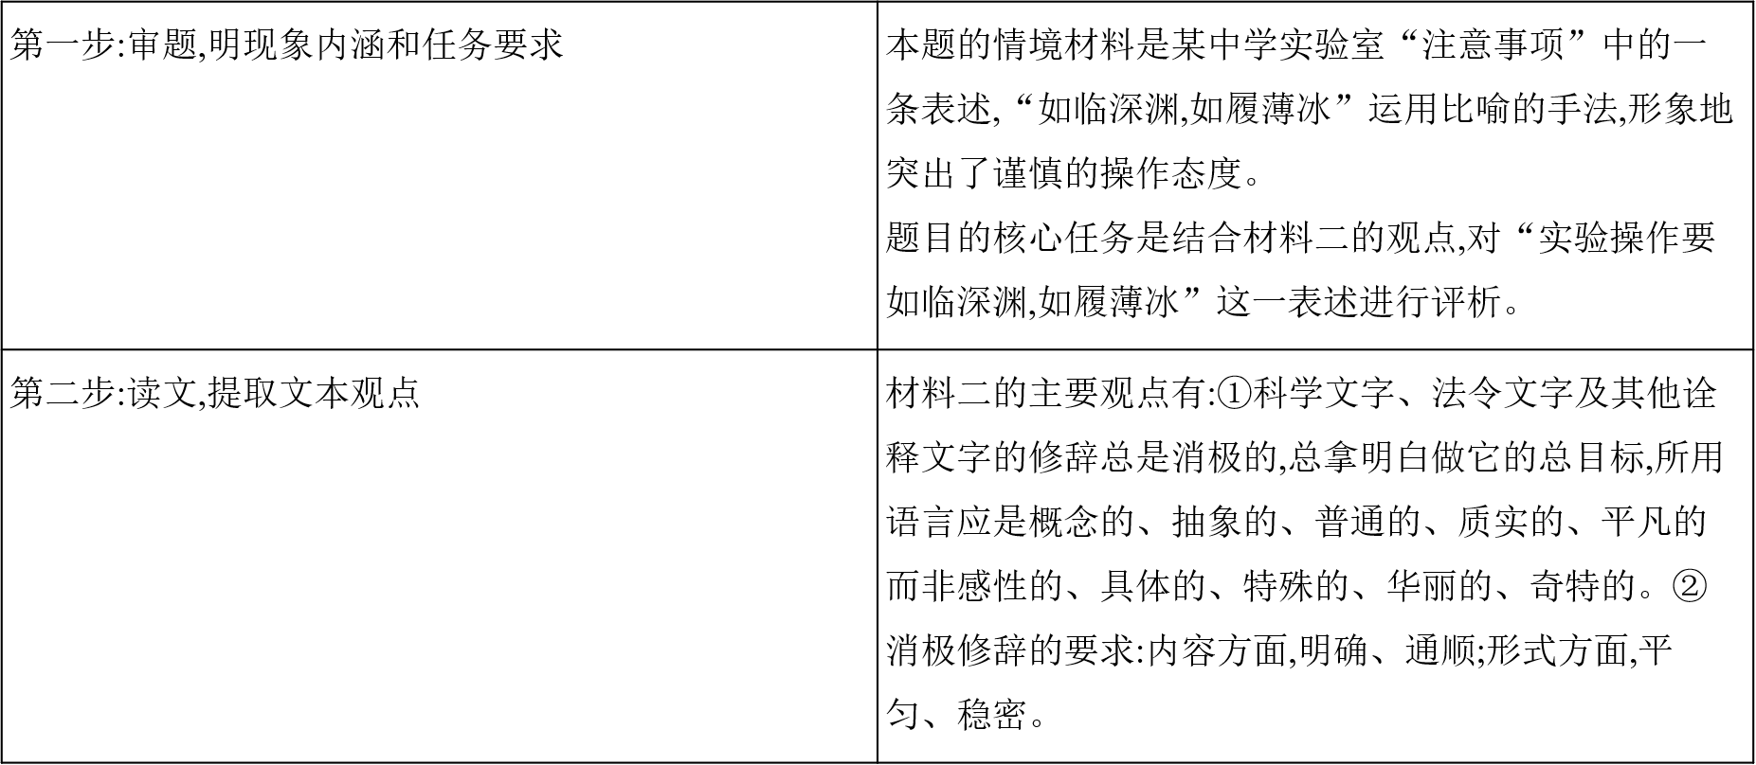
解题示范

Slide 128
第三步:找关联,分析理据关系 | ①实验室“注意事项”属于材料二中“科学文字、法 令文字及其他的诠释文等”范畴,应“拿明白做它的总 目标”,应使用消极修辞。 ②“实验操作要如临深渊,如履薄冰”这一表述属于感 性的、具体的、特殊的、华丽的、奇特的语言,它并未 有效传达如何做到谨慎、如何确保安全、具体操作时 应注意什么等内容,不符合消极修辞“明白”“明通” 的要求。因此,该表述用在实验室的“注意事项”中不 合适。

Slide 129
典题2 (文艺现象类情境)(2021新高考Ⅰ,T5)嵇康诗有“目送归鸿,手挥五弦”一
句,顾恺之说画“手挥五弦易,目送归鸿难”。请结合材料,谈谈你对此的理解。(6分)
(文本见学生用书P9典题2)
答案 ①根据莱辛的观点,绘画宜于描写静物而诗歌宜于叙述动作,“手挥五弦”和
“目送归鸿”中都含有动作;②而作为空间艺术的绘画只能表现最小限度的时间;③与
“手挥五弦”相比,“目送归鸿”包含更长的时间先后承续的过程,所以更难以被转化
为绘画。

Slide 130
解题示范
第一步:审题,明现象内涵和任务要求 | 本题情境材料是嵇康的诗与顾恺之的评论,先要理解情 境材料的意思:嵇康诗“目送归鸿,手挥五弦”包含了两 个动作,顾恺之说画“手挥五弦易,目送归鸿难”是针对 把诗句内容转化为画而言的。 题目的核心任务是要求我们运用文本中的观点来阐释 为何诗可以写出“目送归鸿,手挥五弦”中的动作,但在 绘画中,画“手挥五弦易,目送归鸿难”。
第二步:读文,提取文本观点 | 文本中关于“诗画异质”的主要观点有:①画只宜于描 写静物,诗只宜于叙述动作;②作为空间艺术的绘画、雕 塑只能表现最小限度的时间,所画出、塑出的不可能超 过一刹那内的物态和景象。

Slide 131
第三步:找关联,分析理据关系 | 将上面观点与情境材料中的嵇康诗与顾恺之的评论对 应:①诗只宜于叙述动作——嵇康的诗句“目送归鸿,手 挥五弦”中“目送”“手挥”均为动作。②作为空间 艺术的绘画、雕塑只能表现最小限度的时间——“手 挥”可以是一刹那的动作,所以画“手挥五弦易”;所画 出、塑出的不可能超过一刹那内的物态和景象—— “目送”是一个连续性的动作,包含更长的时间先后承 续的过程,所以画“目送归鸿难”。 答题时,采用“文内观点+文外材料分析”的范式组织语 言,对题干中文外材料进行解读。

Slide 132
突破2 解读文外观点
这类题目的题干所给的情境是某种言论,表达的是某种观点,题目要求“分析”题
干情境中的观点在文中的体现。答题的过程就是以文本内容为论据,论证题干情境中
的观点的过程。

Slide 133
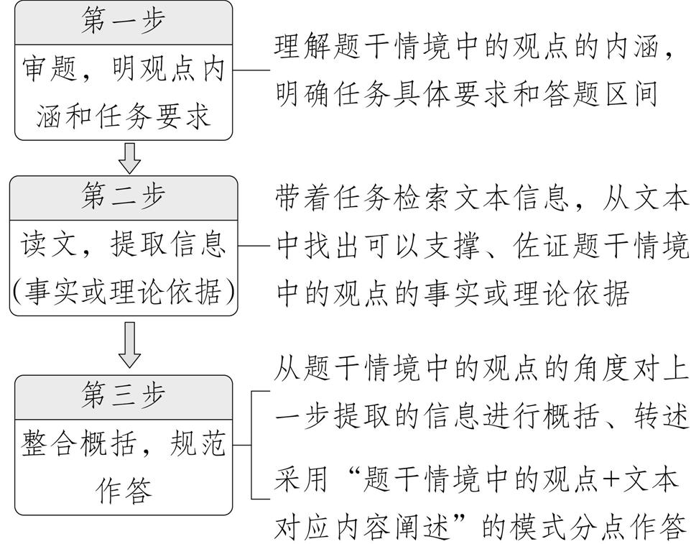
解题策略 解读文外观点“三步法”

Slide 134
典题3 (2024新课标Ⅱ,T5)“科学无国界,科学家有祖国”,这在中国航天人身上是如
何体现的?请根据材料简要分析。(6分)(文本见学生用书P17典题1)
答案 ①中国航天人开启了月背探测的新纪元,为人类的航天事业作出重大贡献,同时
中国愿意与其他国家在探月研究领域进行合作;②中国航天人围绕国家重大战略需求,
为抢占科技战略制高点不懈奋斗,取得了首个世界第一,体现出饱满的爱国热情。

Slide 135
解题示范
第一步:审题,明观点内涵和任务要求 | ①理解观点的内涵:“科学无国界”强调的是科学是人 类智慧的结晶,科学成果属于全人类的财富,科学研究需 要全人类的合作,展现的是一种开放态度。“科学家有 祖国”体现的则是科学家的爱国精神,即科学事业的发 展和科学家的命运都与自己的祖国有着密切的关系。 ②明确任务要求:题干中的“在中国航天人身上是如何 体现的?”这句话提示我们要在三则材料中筛选出中国 航天人的相关事迹,然后分析哪些事迹体现了“科学无 国界”,哪些事迹体现了“科学家有祖国”。

Slide 136
第二步:读文,提取信息(事实或理论依据) | ①“科学无国界”:“中国方面已邀请国际社会围绕 ‘嫦娥四号’探月任务建立合作关系”“人类开启了 探索月球背面的新纪元”“是人类航天史上的重大突 破”“取得了一系列科学成果,为人类揭开了月背的神 秘面纱”。 ②“科学家有祖国”:“我国成为世界上首个成功实施 在月球背面软着陆并巡视探测的国家”“月背探测是 中国航天的首个世界第一”“‘玉兔二号’凝聚着中 国航天人的勇气和智慧”“中国航天人的目光又随之 投向深空”。
第三步:整合概括,规范作答 | 结合上一步提取的信息,分别从“科学无国界”“科学 家有祖国”两个角度分两点概括作答。

Slide 137
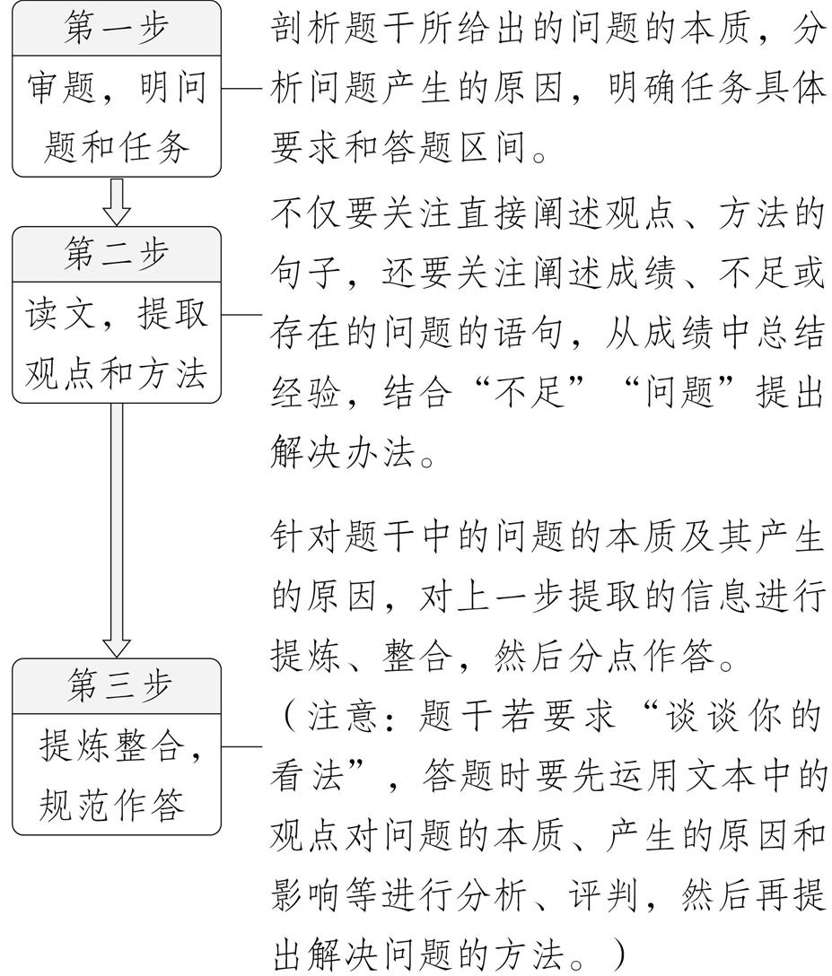
突破3 解决实际问题
这类题目的题干会给出一个在现实生活中遇到的问题,题目的任务要求一般为
“谈谈你的看法”“提出建议(措施)”等,答题时要运用文本提供的策略、观点或方
法来解决这一实际问题。
解题策略 解决实际问题“三步法”

Slide 138
典题4 (2025全国二,T5)学生写作有时存在用语造作的现象,主要表现为狭隘理解“文
采”,如过分追求辞藻华丽等。请根据材料谈谈如何在写作中避免这类不良文风。(6
分)(文本见学生用书P3典题1)
答案 ①树立求真务实的写作观念,正确理解“文采”的内涵;②做到言之有物,表达真
情实感,力求思想深刻;③做到准确、鲜明、生动,不过分追求辞藻华丽;④根据写作目
的选择适合的文体和语言风格。(每点2分,给满6分为止)

Slide 139
解题示范
第一步:审题,明问题和任务 | 题干所给的是学生在写作实践中出现的不良文风问题 ——狭隘理解“文采”,过分追求辞藻华丽。这是一种 重形式而忽略内容的“假”而“空”的文风。其根本 原因在于对“文采”的内涵理解不当,写作的观念、态 度出了问题。题目要求我们谈谈如何在写作中避免这 类不良文风,答题区间是两则材料,“如何……避免”提 示我们应从“怎么做”的角度来答题。

Slide 140
第二步:读文,提取观点和方法 | 材料一中,习近平总书记提出了改进文风的“短、实、 新”三大原则。具体观点有:写作要力求简短精练,观点 鲜明;要讲符合实际、管用、有感而发的话,用明白通俗 的语言;要力求思想深刻、富有新意,不刻意求新。材料 二中,作者主要阐述了消极修辞的适用范畴和主要原 则。主要观点有:写作科学文字、法令文字及其他的诠 释文字等要遵守消极修辞原则,以“明白”为总目标。 消极修辞的要求:明确、通顺;平匀、稳密。 总体上,材料一和材料二都体现了求真务实的写作观。
第三步:提炼整合,规范作答 | 针对题干中问题的实质及其原因,可从树立正确写作观 念,重视文章的思想内容,重视语言表达的准确、鲜明等 角度对两则材料的观点进行适当的整合、提炼。

Slide 141
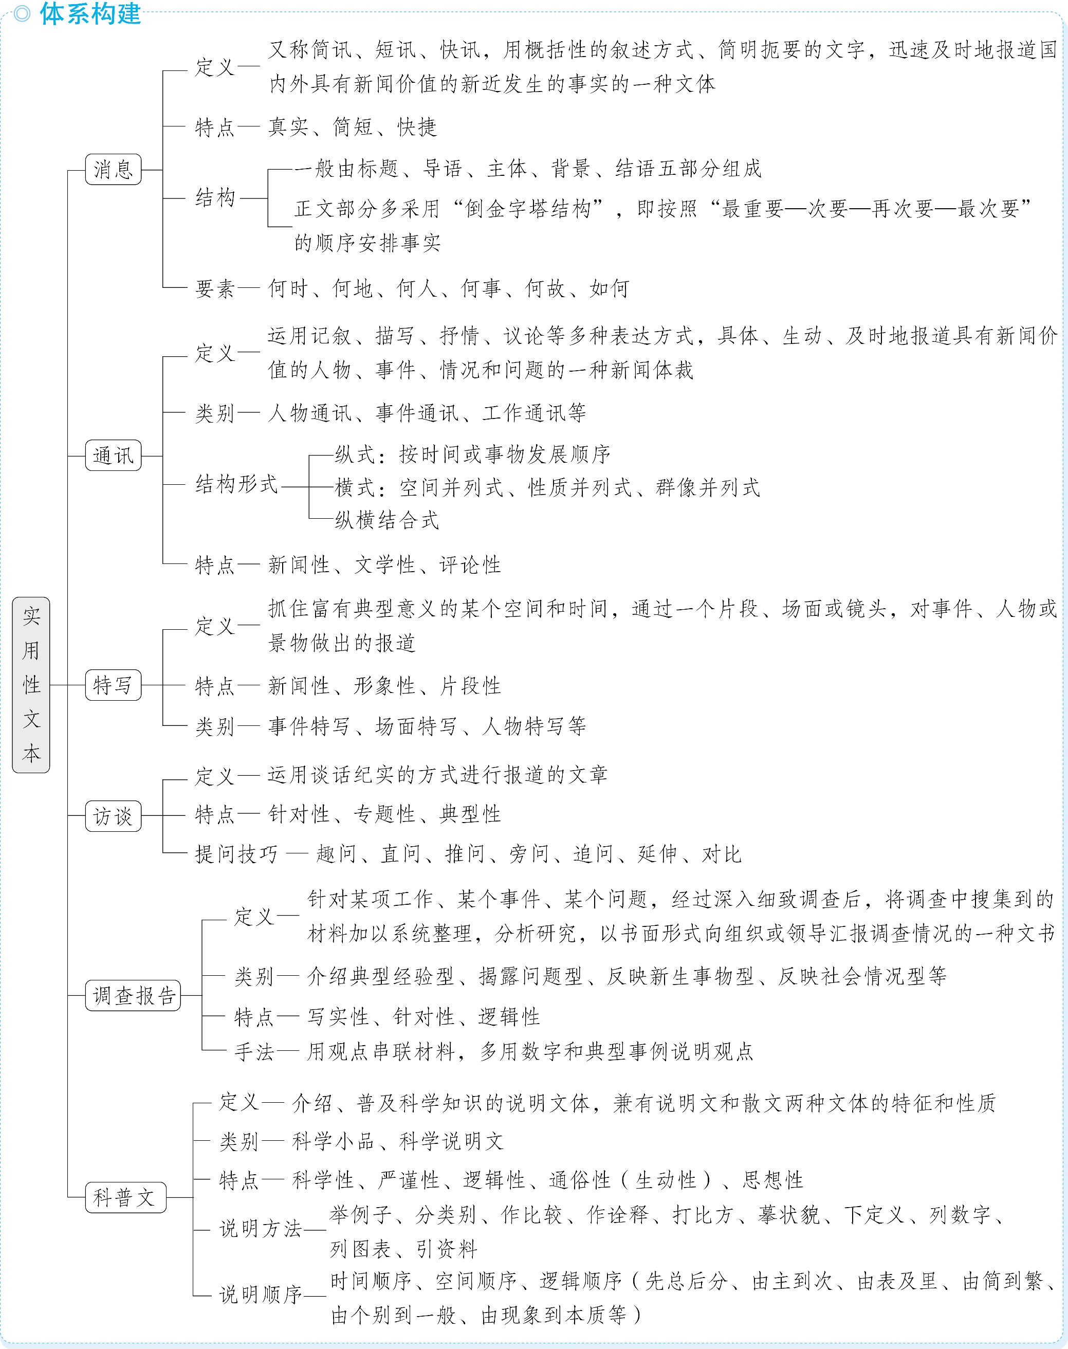
考点5 分析实用性文本的文体特点和行文技巧

Slide 142
突破1 分析科普文的文体特点
解题策略 分析科普文的文体特点“五角度”
角度 | 阐释
科学性 | 内容合乎科学事实,适当运用科学术语和科研成果。
严谨性 | (1)从遣词造句方面考虑。如运用“如果”“假如” “可能”“将会”等表推测的词语,“基本”“根本” “重要”“十分”“非常”等表程度的词语,“全” “大部分”“少数”等表范围的词语,等等。这些都是 语言准确严谨的体现。(2)从所引的数据、事例的真实 准确方面考虑。(3)从所运用的专业术语科学权威、毫 无歧义方面考虑。
逻辑性 | 作品遵循一定的逻辑顺序,思路清晰、有条理。

Slide 143
通俗性 (生动性) | (1)从记叙和描写方面考虑。如记叙的曲折生动,描写的 精彩,等等。(2)从穿插趣闻方面考虑。(3)从运用的修辞 方面考虑。(4)从语言的语体方面和句式方面考虑。如 运用口语,通俗易懂;运用短句,简洁明了;等等。(5)从说 明方法方面考虑。打比方和举例子的说明方法可以让 文章更加通俗易懂和生动有趣。
思想性 | (1)作品所表现的科学思想、科学精神;(2)作品所体现的 科学的世界观和方法论;(3)作品的现实价值和意义,对人 们的教育作用等。

Slide 144
典题1 (2023四省高考适应性考试,T1—5)阅读下面的文字,完成问题。(17分)
与宇宙起源于一次大爆炸类似,现今中国的地理格局则与一次大碰撞息息相关。约650
0万年前,印度板块与欧亚板块相撞,撞击速度极快,能量极大,引发了超大幅度的地表隆
起。地球上最高、最年轻的高原——青藏高原诞生了。青藏高原平均海拔超过4000
米,地壳厚度可达80千米。其环境之独特,可与地球南、北极并列,被称为“第三极”。
在青藏高原上,许多巨大的山脉次第隆起,包括地球上14座8000米级山峰、绝大多数的
7000米级山峰,以及数不胜数的5000~6000米级山峰。因此,这次大碰撞堪称5亿年来最
重要的造山事件。然而,大碰撞的“洪荒之力”还没有释放完毕。青藏高原诞生的同
时,大碰撞的力量也开始向外围扩散。此前已经有了一定海拔高度的另一些地方也受
到挤压,进一步抬升,包括黄土高原、云贵高原、内蒙古高原。至此,中国大地上出现了

Slide 145
显著的三级阶梯。青藏高原海拔最高,为第一级阶梯;海拔为1000~2000米的内蒙古高
原、黄土高原、云贵高原等,构成了第二级阶梯;大兴安岭、太行山、雪峰山以东,大部
分海拔在500米以下,为第三级阶梯。中国地理格局就此形成。三级阶梯的差异,使得
地貌景观极富变化。万千山岭、大美江河,就在这三级阶梯上依次显现。
大碰撞对中国的影响不止于地貌。科学家们发现,作为大碰撞的最大产物,青藏高原的
上空生成了一台超级“风机”,它将颠覆原本控制中国的行星风系。如果不考虑地形
等诸多因素,地球上接近地面的大气将以一种非常规律的方式流动,这便是行星风系。
在北纬30°附近的亚热带地区,行星风系控制下的气流不断从高空下沉至地面。温度越
来越高,水汽也越来越不易凝结,难以形成降雨。受此影响,北纬30°附近出现了大面积
的干旱地带,从北非到西亚,几乎连成一片。如果没有意外,同样位于北纬30°附近的中

Slide 146
国南方地区,也会比现在干燥得多。
但是“意外”还是降临了。平均海拔超过4000米的青藏高原,比平原地区接收到的太
阳辐射更多。夏季,高原表面吸收的太阳能不断加热地表上方的空气。大气受热上升,
地面气压降低,高原开始“抽吸”外围的气流进行补给,一个大型“抽风机”制造完
成。南亚季风、东亚季风都被“抽吸”进入大陆。南亚季风裹挟着大量的水汽弥漫
群山。气流或从山间峡谷鱼贯而入,形成汹涌的水汽通道;或在喜马拉雅山脉南缘聚集,
形成大量降水。东亚季风从海洋深入中华腹地,充沛的水汽驱散了北纬30°的干旱,一
个烟雨江南诞生了。但大自然是追求平衡的,烟雨江南诞生的同时,青藏高原也阻挡了
印度洋水汽的北上。地处内陆而干旱少雨的中国西北地区变得更加干旱。不仅如此,
冬季,强劲的西风也受到青藏高原的阻挡,不得不改变路径。它吹起西北沙漠中的沙尘,

Slide 147
沿着青藏高原北部边缘向东推进,沙尘颗粒在太行山以西、秦岭以北降落,形成了黄土
堆积厚度最高达400米的黄土高原。烟雨江南,大漠西北,再加上气候高寒的青藏高原,
中国的三大自然区——东部季风区、西北干旱半干旱区、青藏高寒区,就此成形。
高原“抽风机”重塑了中国的气候。一座“超级水塔”又在高原上竖立起来,中国的
水系也将为之一变。随着海拔的上升,青藏高原大气层中的水汽凝结,形成了大量降
雪。降雪日积月累,压实形成冰川,厚度可达数百米,犹如绝境长城。其长度从几千米到
几十千米不等,如一条条巨龙,沿着山谷倾泻而下,又好像树枝一样延伸,漫流无际。青
藏高原究竟有多少冰川?答案是4万多条。其覆盖面积约4.4万平方千米,占全国冰川面
积的80%以上。青藏高原还拥有地球上海拔最高、数量最多的高原湖泊群。如此众
多的冰川、湖泊,再加上地下水、地表河流,青藏高原化身为一座平均海拔超过4000米

Slide 148
的“超级水塔”。当水塔的闸门打开时,水流便可以高屋建瓴之势向四周奔流,中国乃
至亚洲的水系布局由此奠定。在中国西北部,石羊河、黑河、疏勒河,流向河西走廊,塔
里木河则汇入塔里木盆地,它们各自滋润出一片绿洲。在中国东部,黄河、长江顺着三
级阶梯奔流而下,孕育出中华文明;在中国西南部,澜沧江、怒江、独龙江、雅鲁藏布
江、象泉河、狮泉河及孔雀河,流出国门,成为亚洲诸多文明的源泉。
最后该轮到生命登场了。可是,像青藏高原这样的高寒之地,又将如何对生命产生影响
呢?西藏阿里札达盆地,沟壑纵横,看起来干旱荒芜,了无生机。2010年,科学家在这里发
现了几块化石,它们属于世界上已知最古老的豹类——布氏豹。一些科学家认为,豹亚
科动物起源于青藏高原,它们曾走下高原,进入东亚、南亚,演化出古中华虎、云豹;后
又进入美洲,演化出美洲豹;还进入非洲,演化出非洲狮、花豹。不仅豹亚科,许多“北

Slide 149
极动物”同样起源于青藏高原。原来,随着青藏高原的隆升,高原上的动物们为适应寒
冷的环境,不断演化,譬如长出厚厚的皮毛。距今260万年前,大冰期降临,原本温暖的北
极地区变得寒冷。但在青藏高原上的动物们早已适应寒冷的环境,包括北极狐、披毛
犀在内的动物,顺利从青藏高原扩散到北极,并开辟出了全新的家园。如今,在青藏高原
广袤的土地上,在众多的垂直山地之间,依然生活着中国40%的维管植物、43%的陆栖
脊椎动物,堪称中国生物多样性的基石。大碰撞碰出了一个“大中国”,并影响到中国
的地貌、气候、水系、生命等诸多方面,且这一影响目前还在继续。
(摘编自星球研究所、中国青藏高原研究会
《这里是中国》)

Slide 150
1.下列对材料相关内容的理解和分析,不正确的一项是(3分) ( )
A.“洪荒之力”在文中是指印度板块与欧亚板块相撞后产生的巨大能量。
B.“意外”在文中是指青藏高原的地形给中国的气候带来的一系列影响。
C.“超级水塔”的“超级”体现在水资源的数量、覆盖面积和海拔方面。
D.“北极动物”在文中指的是起源于青藏高原的动物。
D
解析 D项理解错误,由原文最后一段可知,许多“北极动物”起源于青藏高原,并不能
说“北极动物”指的是起源于青藏高原的动物,“北极动物”和“起源于青藏高原的
动物”二者是交叉关系。

Slide 151
2.下列对材料相关内容的概括和分析,不正确的一项是(3分) ( )
A.类似于宇宙起源于一次大爆炸,现今中国的地理格局则与一次大碰撞息息相关。黄
土高原、云贵高原、内蒙古高原、青藏高原无一不受到大碰撞的巨大影响。
B.位于北纬30°附近的中国南方地区由于受到青藏高原的影响,气候变得适宜,而世界上
同纬度地区的其他一些地方,却降雨骤减,出现了大面积的干旱地带。
B
C.青藏高原冰川有4万多条,长度从几千米到几十千米不等,厚度可达数百米,其覆盖面
积约4.4万平方千米,占全国冰川面积的80%以上。
D.青藏高原的隆升对生物圈的演化有极其重要的影响,为物种的起源、全球迁徙创造
了条件,奠定了“第三极”和更广阔地区生物多样性的基石。

Slide 152
解析 分析原文第三段可知,北纬30°附近的其他一些地方出现大面积的干旱地带,是
因受行星风系的影响“难以形成降雨”,而不是受青藏高原的影响,青藏高原并未造成
世界上同纬度地区其他一些地方“降雨骤减”。

Slide 153
3.根据材料内容,下列说法正确的一项是(3分) ( )
A.青藏高原是世界上最年轻的高原,云贵高原、黄土高原在青藏高原产生之前就已经
有了一定的海拔高度,受到挤压后土层堆积厚度进一步增加。
B.青藏高原、内蒙古高原、大兴安岭分别属于第一阶梯、第二阶梯和第三阶梯,这三
级阶梯就是根据海拔不同所进行的分类。
C.行星风系是指地球上接近地面的大气的一种流动方式,它的流动本来是非常规律的,
但特殊的地形等因素会打破其规律。
D.较之高原,平原地区接收到的太阳辐射更少,因此行星风系控制下的气流可以从高空
下沉至地面,这让降雨难以形成,气候会变得较为干燥。
C

Slide 154
解析 A项,“土层堆积厚度进一步增加”曲解文意,原文“此前已经有了一定海拔高
度的另一些地方也受到挤压,进一步抬升,包括黄土高原、云贵高原、内蒙古高原”说
的是黄土高原、云贵高原、内蒙古高原等受到挤压后“进一步抬升”,而并非“土层
堆积厚度进一步增加”。B项错误,原文说的是“大兴安岭、太行山、雪峰山以东,大
部分海拔在500米以下,为第三级阶梯”,这说明大兴安岭并不属于第三级阶梯。D项有
两方面错误:一是强加因果,“平原地区接收到的太阳辐射更少”和“行星风系控制下
的气流可以从高空下沉至地面”没有因果关系;二是扩大范围,原文为“在北纬30°附
近的亚热带地区,行星风系控制下的气流不断从高空下沉至地面。温度越来越高,水汽
也越来越不易凝结,难以形成降雨”,选项漏掉了“在北纬30°附近的亚热带地区”这
一限制条件。

Slide 155
4.东部季风区夏季气候的主要特点是什么?青藏高原在其气候的形成中起到了什么样
的作用?(4分)
答案 第一问:东部季风区高温多雨。(2分)第二问:影响大气循环;东亚季风被“抽
吸”进入大陆,带来充沛的水汽,形成大量降水。(2分)

Slide 156
解析 本题考查概括内容要点的能力。答题的信息区间在第四段。第一问:先要弄清
楚题干中的地理学名词“东部季风区”指的是我国的哪一个地区,由原文“烟雨江南,
大漠西北,再加上气候高寒的青藏高原,中国的三大自然区——东部季风区、西北干旱
半干旱区、青藏高寒区,就此成形”可知,“东部季风区”对应的区域是“烟雨江南”;
再在第四段找出介绍烟雨江南夏季气候的相关语句“夏季,高原表面吸收的太阳能…
…充沛的水汽驱散了北纬30°的干旱,一个烟雨江南诞生了”,据此可概括出其夏季气
候的主要特点是高温多雨。
第二问:根据原文“平均海拔超过4000米的青藏高原……一个大型‘抽风机’制造完
成”可知,青藏高原接收到的太阳辐射更多,这使“大气受热上升,地面气压降低”,大
气循环受到影响;根据原文“南亚季风、东亚季风……一个烟雨江南诞生了”可知,东
亚季风被“抽吸”进入大陆,带来充沛的水汽,形成大量降水。

Slide 157
★5.好的科普文应该具备哪些要素?请结合文本材料进行分析。(4分)
答案 ①科学性:在介绍科学知识的过程中,运用较多的科学术语和科学研究成果。②
逻辑性:从根本成因到后续影响,主次分明,逻辑清晰。③严谨性:对关于科学判断的陈
述加以适当界定,列出关键数字,更加精准。④通俗性:深入浅出,通俗易懂,运用打比方
等手法,将青藏高原的特点等专业性内容生动形象地呈现出来。(每答出一点给1分。
意思答对即可。如有其他答案,只要言之成理,可酌情给分)

Slide 158
解题示范
从科普文的文体特点入手,选取文本表现最突出的几个特点,结合文本内容具体分析。
要素 | 具体分析
科学性 | 运用较多的科学术语和科学研究成果,如“印度板块与欧亚板块”“行星风系”“豹亚科动物”“陆栖脊椎动物”“科学家们发现,作为大碰撞的最大产物,青藏高原的上空生成了一台超级‘风机’”“一些科学家认为,豹亚科动物起源于青藏高原”等。确保内容的科学属性。
逻辑性 | 文章以印度板块与欧亚板块“大碰撞”为起点,先介绍碰撞的直接产物——青藏高原的形成及中国三级阶梯地貌的形成。接着介绍青藏高原上空生成的超级“风机”对中国气候的影响及其结果——中国三大自然区的成形。再介绍“超级水塔”对中国及亚洲水系布局的奠定作用。最后介绍青藏高原的形成对生命的影响。内容连贯,层次清晰,逻辑严密。

Slide 159
严谨性 | 文中多处使用精准数据与限定表述,如“约6500万年 前”“绝大多数的7000米级山峰”“最高达400米” “约4.4万平方千米”“中国40%的维管植物、43%的 陆栖脊椎动物”等,其中精确的数字与“约”“绝大多 数”“最高”等限定词,使语言表达准确严谨。
通俗性 | 多处运用打比方的手法,如将青藏高原的作用比作超级 “风机”及“超级水塔”,将冰川比作“绝境长城” “巨龙”“树枝”;同时使用“洪荒之力”“抽吸” “水塔的闸门打开”等形象化表述,将专业的地理、气 候知识写得通俗易懂。
此外,也可以从思想性等角度分析作答。

Slide 160
突破2 分析科普文的行文技巧
科普文的说明方法和说明顺序
1.科普文常见说明方法及其作用
方法 | 阐释 | 作用
举例子 | 通过举具体的实例对事物的特征、事理加以说明。 | 使说明更通俗易懂,更有说服力。
分类别 | 对事物的特征、事理分门别类地加以说明。 | 头绪分明,使说明更具条理性。
作比较 | 将两种或两种以上类别相同或不同的事物、现象等加以比较。 | 突出事物的特征或事理。
作诠释 | 对事物的特征、事理加以具体的解 释说明。 | 使说明更准确、科学,也更具说服力。
打比方 | 运用比喻把事物的特征说清楚。 | 使说明更生动形象、通俗易懂。
摹状貌 | 通过描摹事物的形状或面貌来说明事物特征。 | 使被说明对象更形象、具体,令人印象深刻。

Slide 161
下定义 | 用简明、科学的语言对说明对象的 本质特征加以概括。 | 更科学、更本质、更概括地揭示事 物的特征或事理。
列数字 | 用具体的数据对事物的特征或事理 加以说明。 | 使说明更准确,更有说服力。
列图表 | 用列图表的方式对事物的特征或事 理加以说明。 | 使说明更简明,更直观。
引资料 | 通过引用一些固有的资料来说明事 物特征。资料范围很广,包括名言、 定理、传说、诗词等。 | 引用名言、定理等,使说明更有说服 力;引用传说等,可以增强说明趣味 性;引用诗词等,可以提升文章的文 采。

Slide 162
2.科普文的说明顺序
(1)时间顺序:按照事物发展过程的先后来介绍某一事物。
(2)空间顺序:按照事物空间结构的顺序来说明,如从外到内、从上到下、从整体到局部
等。
(3)逻辑顺序:按照事物、事理的内在逻辑关系来介绍说明,如由个别到一般、由具体到
抽象、由主要到次要、由现象到本质、由原因到结果等。

Slide 163
典题2 (2020新高考Ⅱ,T1—5)阅读下面的文字,完成问题。(17分)
巴巴看起来一点儿也不害怕。它不怕把它团团围住的兴奋的小孩,而是十分镇定地接
受着加州夏日烈阳的炙烤。这种漫不经心的态度是能说得通的,因为它就生活在既安
全又轻松的环境中。巴巴是一只肚皮雪白的穿山甲,这种惹人喜爱的动物约莫一只小
猫那么大。它脸颊边缘的一圈毛好似山羊胡,粉色的脸颊下方是一截尖尖的、没有牙
齿的口鼻——十分适合吸食蚂蚁和白蚁。它最具特色的是覆满头、身、四肢和尾巴
的鳞片,这些浅橙色的鳞片层层叠叠,形成了一件防御力极强的外套。构成这些鳞片的
成分和你的指甲一样,都是角蛋白。巴巴是圣迭戈动物园的形象大使,它性格温顺,训练
得当,能参与各类公众活动。动物园的工作人员常常把巴巴带到福利院、儿童医院等
地方,为患病的孩子带去快乐,并向他们普及关于各类珍稀动物的科学知识。

Slide 164
此时,罗布·奈特正用棉签轻轻擦拭它的脸部边缘,奈特是一名研究微观生命的学者,他
研究细菌和其他微生物,特别着迷存在于动物体内或体表的微生物。开展研究前,他首
先得收集它们,收集蝴蝶的人会用网兜和罐子,奈特的工具则是棉签。他把棉签伸进巴
巴的鼻孔,仅仅转上几秒钟,就足以让白色棉签头上沾满来自穿山甲体内的微生物。巴
巴不仅是一只穿山甲,也是一个携带丰富微生物的聚合体:一些微生物生活在它的体内,
绝大多数分布在肠道内,还有一些附着在它的脸部、肚子、爪子和鳞片表面。其实人
类身上也寄宿着微生物,地球上的所有生物都一样——唯一的例外,是科学家在实验室
无菌环境下极其小心地培育出来的极少数动物。我们身上仿佛在举办一场盛大的微
生物展览,展品统称为微生物组。它们生活在我们的皮肤表面、身体内部,甚至是细胞
内部。其中大部分是细菌,也有一些是其他的微小生命体,例如真菌(比如酵母菌)和古

Slide 165
菌——后者的身份至今保持神秘,还有数量多到难以估量的病毒。
海绵是结构很简单的动物,其静态的身体从来不超过几个细胞那么厚,即使如此,它们的
周围也寄宿着活跃的微生物。有时候,通过显微镜都几乎看不到海绵的本体,因为它的
上面覆满了微生物。北极熊漫步在北极的冰原之上,举目四周除了冰块别无其他,可实
际上,它们身上仍紧紧簇拥着微生物。当尼尔·阿姆斯特朗和巴兹·奥尔德林登上月球
时,他们踏出的一小步既是人类的一大步,也是微生物的一大步。奥逊·威尔斯曾经说
过:“我们孤独地出生,孤独地活着,又孤独地死去。”这句话并不正确。纵使我们“孑
然一身”,也绝对不孤独,我们与许多生命体共同生活在一起。一些动物在还是未受精
的卵子时就被微生物占据并在其中繁衍,还有一些动物在出生的那一瞬间就有了伙
伴。在我们的生命历程中,微生物从未缺席:我们吃东西时,它们也吃;我们旅行时,它们

Slide 166
也结伴而行;我们死后,它们消化我们。对于我们每个人而言,人体都自成一个动物园。
我们观察白蚁、海绵时,也相当于在观察自身。它们身上的微生物或许与我们不同,但
是都遵循相同的生存规律。珊瑚礁里的微生物因为经历污染和过度捕捞而变得杀气
腾腾,人类肠道中的菌群在不健康的食物或抗生素的侵袭下也会让人发生奔涌的腹
泻。老鼠肠道中的微生物会左右它们的行为,而我们自己肠道内的伙伴也可能潜移默
化地影响我们的大脑。没有一个物种独自生存着,所有生命都居于布满微生物的环境
之中,持久地往来、互动。微生物也会在动物之间迁移,在人体与土地、水、空气、建
筑以及周围的环境之间跋涉,它们使我们彼此相连,也使我们与世界相连。
我们在观察父母与朋友时,看到的都是由无数细胞组成的个体:由一颗独立的大脑指导
行为,通过基因组调控生命活动。但这只是一个便于理解的假想系统。事实上,我们每

Slide 167
个人都是一支军团,从来都是“我们”,而不是“我”。♂忘记奥逊·威尔斯口中的“孤
独”吧,请听从沃尔特·惠特曼的诗句:“我辽阔博大,我包罗万象。”♀
(摘编自埃德·扬《我包罗万象》,郑李译)

Slide 168
1.下列对材料相关内容的理解和分析,不正确的一项是(3分) ( )
A.层层叠叠的鳞片是巴巴的明显特征,这种由角蛋白构成的鳞片让它拥有了一件防御
力极强的浅橙色“外套”。
B.除了科学家们在实验室无菌环境下培育出的极少数动物,地球上所有生物的体表、
体内,甚至细胞内部都聚集着微生物。
C.我们肉眼很难直接看见细菌,却可以感受到它们带来的影响,比如当你腹泻时,可能就
是你肠道菌群的稳定性遭到了破坏。
D.以前我们认为个体是由一颗独立的大脑指导行为,通过基因组调控生命活动,但是微
生物的研究证明了这种观点是错误的。
D

Slide 169
解析 “微生物的研究证明了这种观点是错误的”无中生有。由原文第五段“我们
在观察父母与朋友时,看到的都是由无数细胞组成的个体:由一颗独立的大脑指导行为,
通过基因组调控生命活动。但这只是一个便于理解的假想系统”可知,原文只是认为
个体“由一颗独立的大脑指导行为,通过基因组调控生命活动”是“一个便于理解的
假想系统”,并没有证明这种观点是错误的。

Slide 170
★2.下列对材料相关内容的分析和评价,不正确的一项是(3分) ( )
A.本文用可爱的动物园形象大使巴巴开篇,这种行文方式有助于引起读者的阅读兴趣,
达到科学普及的目的。
B.为了说明自然界中的动物身上都寄宿着微生物这一观点,作者使用了结构简单的海
绵和结构复杂的北极熊这两个例证。
C.日常生活中人们常把微生物与疾病联系在一起,作者针对这种看法,给读者普及了一
种全新的观点:人类与微生物是共同生活的。
D.“我们每个人都是一支军团”“我们身上仿佛在举办一场盛大的微生物展览”
“人体都自成一个动物园”,这三句话在本文中都表达了同一种观点。
C

Slide 171
解析 文中未提及“疾病”这一概念,也没有“日常生活中人们常把微生物与疾病联
系在一起”的相关论述,“作者针对这种看法”的说法也就无从谈起,这种观点是不是
“全新”,原文并没有说明。

Slide 172
3.根据原文内容,下列说法正确的一项是(3分) ( )
A.“他们踏出的一小步既是人类的一大步,也是微生物的一大步”,这说明在人类登上
月球之前,月球上可能还没有地球上的微生物。
B.“还有一些动物在出生的那一瞬间就有了伙伴”,当我们出生时,微生物会伴随我们
而生,同理,当我们死亡后,微生物也会立即消亡。
C.我们观察动物时,会发现某些动物身上的微生物与人类身上的微生物遵循着相同的
生存规律,这些遵循相同规律的应该属于同一种微生物。
D.微生物在人体与土地、水、空气、建筑以及周围的环境之间不断迁移时,会影响人
体各器官的内部协调,进而损害人体的健康。
A

Slide 173
解析 B项,由原文第三段“在我们的生命历程中,微生物从未缺席:……我们死后,它们
消化我们”可知,我们死亡后,微生物不会立即消亡。选项中“同理”表示的这种类比
推理不成立。C项,由原文第四段“它们身上的微生物或许与我们不同,但是都遵循相
同的生存规律”可知,遵循相同生存规律的微生物未必就是同一种微生物。所以,选项
中“应该属于同一种微生物”的推论不成立。D项,由原文第四段中“人类肠道中的
菌群在不健康的食物或抗生素的侵袭下也会让人发生奔涌的腹泻……而我们自己肠
道内的伙伴也可能潜移默化地影响我们的大脑”可知,微生物能够影响人体各器官,甚
至对其产生不利影响。但这并非全部事实,微生物对人的健康也有很多好处,因此,选项
中“微生物……会影响人体各器官的内部协调,进而损害人体的健康”以偏概全。

Slide 174
4.下列选项,最能够支持第三、四自然段中心论点的一项是(3分) ( )
A.古生物学家安德鲁·诺尔曾经说过:“动物就像整个演化蛋糕上的糖霜,细菌才是糖霜
下的蛋糕本体。”
B.生物学家玛格丽特·麦克福尔-恩盖表示:“它们(微生物)与动物紧密共生,动物的生命
活动是通过与微生物的相互作用而形成的。”
C.微生物学家们开展过“如果没有微生物,地球会怎样”的思维实验,并得出结论:“地
球上的大多数物种会灭绝,而幸存下来的物种,其数量也将大大减少。”
D.生物学家勒内·杜博写道:“鼠疫、霍乱、黄热病都被写成了故事,排成了戏剧,拍成
了电影,但却没有人漂亮地讲出肠道和胃部微生物发挥有益作用的故事。”
B

Slide 175
解析 根据原文中的“我们与许多生命体共同生活在一起”“在我们的生命历程中,
微生物从未缺席”“没有一个物种独自生存着,所有生命都居于布满微生物的环境之
中,持久地往来、互动”可概括出这两段的中心论点:所有生命都与许多微生物生活在
一起,并持久往来、互动,关系十分密切。A项强调的是微生物的主体地位;C项强调微
生物的重要作用;D项强调微生物对人体内部的有益作用被人们忽视。这三项均不支
持这两段的中心论点。B项说明微生物与动物紧密共生,最能够支持这两段的中心论
点。

Slide 176
★5.如何理解文中画横线句子的作用?请结合材料简要分析。(5分)
答案 作者借用沃尔特·惠特曼的诗句与奥逊·威尔斯“我们孤独地出生,孤独地活着,
又孤独地死去”这句话遥相呼应,既使文章结构严谨,又再一次强调了本文的核心观点:
所有的生命都是一个携带丰富微生物的聚合体,人类也不例外,突出了文本主题;同时,
作者引用两句观点对立的名言,旨在用轻松诙谐的方式表达观点、总结全文,以让读者
获得愉悦的阅读体验。

Slide 177
解题示范
思考角度 | 分析
内容 | 画线句子中“忘记”“孤独”“听从”“我辽阔博大, 我包罗万象”等词句强调了本文的核心观点,让文本主 题更突出。
结构(句子 的位置) | 画线句子位于文末,有强调主题、总结全文的作用;同时, 还与前文奥逊·威尔斯的话相呼应,使文章结构严谨。
手法 | 使用了对比的手法,有突出、强调观点的作用。
语言特点 | 用语诙谐,令人读起来轻松愉悦,增强了文章的可读性。

Slide 178
突破3 分析访谈的技巧
访谈的要求和技巧
1.访谈的要求
①从简单问题入手,引导访谈对象充分发表自己的看法。②控制话题,避免谈话离
主题太远。③尊重访谈对象,访谈过程中始终秉持虚心求教的态度。④持中立态度,不
做引导性提问。⑤对重要问题可以用不同方式从多角度重复提问,让访谈对象充分发
表看法。

Slide 179
2.访谈的提问技巧和话语技巧
访谈的技巧主要表现在提问技巧和话语技巧等方面。
提问 技巧 | 一般提 问方法 | 趣问 | 采用一些诙谐有趣、形象生动的话题或提问方式发问,以消除陌生感,拉进双方的距离
 |  | 直问 | 不拐弯抹角,把想了解的问题直截了当地提出来
 |  | 推问 | 运用逻辑推理,提出问题
 |  | 旁问 | 有意岔开,先说点别的事情, 以此来制造轻松的气氛
 | 应变提 问方法 | 追问 | 对访谈对象刚刚表述中的疑点或没有充分说明的地方进行再次提问,使访谈对象顺着访谈者的思路继续回答
 |  | 延伸 | 引导访谈对象补充没有谈及的领域,拓宽范围,避免片面性
 |  | 对比 | 访谈者对访谈对象就某一个现象的不同陈述进行对比提问,或者引入一些其他 人对同一问题的观点进行对比提问

Slide 180
话语 技巧 | 修辞 技巧 | 引用、比喻、反问、反复等
 | 思路 | 开门见山表明态度;委婉含蓄呈现观点;层层推进揭示本 质;顾左右而言他巧避锋芒
 | 语言 风格 | 朴实无华、浅显易懂、生动形象

Slide 181
创新风向

Slide 182
风向1 深化逻辑思维能力考查
命题解读
新高考始终将考查学生的思维过程与思维品质置于核心地位。2025年全国一卷
信息性文本阅读第4题便是这一理念的集中体现:它要求考生基于上下文,精准定位逻
辑链条的断裂处,并通过自主设问来补全这一关键环节。这道题目的精髓,在于引导学
生主动参与一个“逻辑闭环”的构建——它直指思维的本源,考查了由信息整合到逻
辑推演的全链条思维能力。“解题”的过程实际上变成了“建构思维”的过程,是对
学生逻辑思维与信息加工能力的深度考查。

Slide 183
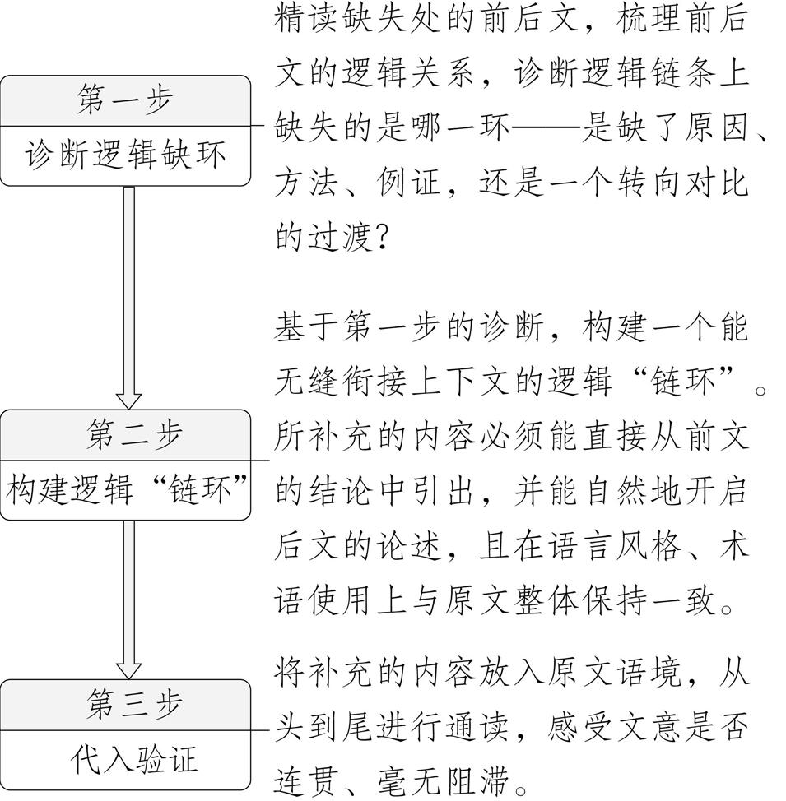
解题策略 补齐逻辑缺环“三步骤”

Slide 184
典题1 (2025全国一,T1—2,T4)阅读下面的文字,完成问题。
种植入门问答
问一:譬如种植一株树,或者一株花,如何能使之必然生活,而且会发荣滋长?
答:如果这一株花或树,得来时并无重大损伤,且出土未久,未曾枯槁,依法种植,断无不能
生活之理。
问二:如何说是依法种植?
答:第一须择天晴之候,泥土干燥,深耕浅种。如有多枝,勿使分枝之处埋入土内,将泥土
桩实,浇足凉水,这水要使地下之土与盖上之土,和花树之根结成一体,是谓依法种植。
问三:依理想而论,种植花树以阴雨天为宜,为何舍此不取,反要选择天晴之日?

Slide 185
答:烈日之下,种植固非所宜,然须择晴天的早上或晚上。因为在雨天,泥土一经雨淋,容
易成块,种植之后,不能与花树之根及加入之土融合凝结,以致中多空隙,根须不但不能
发达,且易腐蚀。所以必求天晴之日,将干泥粉碎,加入根之四周,使无一处空隙,然后灌
之以水,则花树之根能与泥土融成一片,是以种树必得趁晴天。
问四:……
答:……
问五:深耕浅种之说,如何解释?
答:所谓深耕,即是种树之穴必掘之稍深,较种下之树根越一倍;种时仍将掘出之松泥,填
入穴内,中部稍稍高起,这就指浅种。继乃将树根安置妥帖,而旋转一周,使泥土与根相

Slide 186
和洽。然后四周再加泥土,让其与穴外原有之泥土相和洽,于是稍加坚实,再浇足水,是
谓深耕浅种。
问六:必须深耕之理由安在?
答:花树发达与否,全靠乎根,假使根须不能发达,花树亦不能发达。倘使种植时仅掘至
应种之下而止,则根须不易发展,花树即不能繁荣,此为必须深耕之理由。
问七:既深耕矣,深种有何妨碍,何以必须浅种?
答:花与树之呼吸,在枝干与叶,如人之有口鼻,人苟闭塞口鼻,必致窒息。使花与树之枝
干,深陷土内,亦必致窒息,此即不可深种之理由。
问八:种植花树方法,尚有其他不可不知的条件否?

Slide 187
答:尚有三端不可不明白:第一,种植花树的地位;第二,种植后的浇灌干湿;第三,施肥料
的时期和浓淡。三端缺一,不能使种后之花树延长生命,而且也不能发达。
问九:如何是地位?
答:地位有两种,一种是方向,一种是高低。
问十:方向应当如何?古人说是向阳的好,是否如此?
答:这是不差的,但是也有较为喜阴的,即使喜阳的花树,长久晒在烈日之下,亦非所宜。
问十一: 高低又怎样解释?
答:花树有喜干的,也有喜湿的,但即使喜湿的花树,如时常浸在水内,除浮萍水草等外,绝
不能耐。所以种植花树之地,必较平地为高,使大雨之后,无积水之患。

Slide 188
问十二:请问浇灌的干湿如何?
答:浇灌必依天时的干湿而定:风和日暖,雨水调畅之时,不必浇灌;天晴较久,夜无露水,
间日浇灌;炎夏烈日,每日浇灌,或晨夕各一次浇灌。浇灌必须在日尚未出,或日已没落
时,地面热气全消,方为有益无害。不然,郁热之气,蕴蓄于根,易致腐烂。假使干湿难定,
则自以较干为宜,常言道“湿不如干”,乃经验之谈也。
问十三:请问施用肥料之时期和浓淡,如何方称适当?
答:时期各有先后,然就普通而言,以立冬之后与立春之前,最为适宜。施用肥料,须在天
晴之后,若在雨天肥料随流水而去,不但效用全无,且雨时根须已湿,加以肥料沾着易致
腐烂。至于肥料浓淡以及肥料多少,常语曰“肥不如瘠”。如此观之,施肥不若淡而次
数多为妙,湿时施干肥,干时施液肥可也。

Slide 189
问十四:“湿不如干”“肥不如瘠”,依理想而论,似乎相反,请问理由安在?
答:所谓湿干肥瘠,皆是过分而言。因为过干如经发觉,可以立刻浇灌而使之湿,过湿则
不能立刻使之干也,肥瘠亦然。盖一则能补救,一则不能补救,此其理之一。过干过瘠之
弊,花树枝叶至多暂时憔悴,一经发觉,实时浇水、上肥,尚易补救。过湿过肥,其病先在
于根,根已腐烂,枝叶尚繁茂,及至根部腐烂殆尽,枝叶变化,补救已无及矣,此其理之二。
问十五:除以上问答外,尚有不可不知之事理否?
答:尚有一端为入门不可不知者,余常谓培植花树,与教育儿童无异。教育儿童的最要条
件,为多注意,少干涉。假使少注意,而多干涉,不但于儿童身心无益处,反多弊害也。种
植花树亦然,一花一树,既经依法种植之后,须时时留意,有无害虫滋蔓,或风吹、雨打、
日炙、霜侵,有则及时补救。切不可时常移植,攀折摇动,使之不能安定,如此则自然枝
叶茁发,花果丰饶。而所谓入门,亦尽于此矣。
(摘编自黄岳渊、黄德邻《花经》)

Slide 190
1.下列对原文相关内容的理解和分析,正确的一项是(3分) ( )
A.阴天或下雨时种植花木,浇水量、施肥量过多,炎夏烈日时每日浇灌,这些情况往往容
易导致植物的根部腐烂。
B.问三和问十四均用“依理想而论”对回答者的观点表示不解和疑问,回答者进行了
解释,指出提问者原有认知的不合理之处。
C.问八的回答“尚有三端”以及问十五的回答“尚有一端”,这些内容可作为问六
“必须深耕之理由安在”这一问题的补充。
D.问一到问三以及问五到问七讨论的是花木在种植过程中的存活问题,问八到问十五
讨论的是花木移植到固定的地方后培育的注意事项。
B

Slide 191
解析 A.①“阴天”时种植花木是否会导致植物根部腐烂,原文没有提及。原文“因
为在雨天,泥土一经雨淋,容易成块,种植之后,不能与花树之根及加入之土融合凝结,以
致中多空隙,根须不但不能发达,且易腐蚀”只说了在雨天种植花木容易导致植物的根
部腐烂;②“炎夏烈日时每日浇灌”并非导致植物根部腐烂的情况。由原文“浇灌必
依天时的干湿而定……炎夏烈日,每日浇灌,或晨夕各一次浇灌。浇灌必须在日尚未出,
或日已没落时,地面热气全消,方为有益无害。不然,郁热之气,蕴蓄于根,易致腐烂”可
知,“炎夏烈日,每日浇灌”为必要措施,只是浇灌的时间不合适时,根部才会腐烂。
C.原文从问七“既深耕矣,深种有何妨碍,何以必须浅种?”开始,内容已经从“深耕”
转移到“浅种”了,问八的回答“尚有三端”说的是种植花树的“其他不可不知的条

Slide 192
件”,再根据“三端”的具体内容可知,“三端”与“深耕”无关;而“问十五”的回
答,指出培植花树与教育儿童的相通之处,对“依法种植”花树后的日常养护进行了补
充说明,是对前文所有内容的总结和补充,与“深耕”无关。
D.“问八”的回答“尚有三端”中的“第一,种植花树的地位”以及问九和问十一讨
论的是花树种植的“地位”即位置的问题,不属于“花木移植到固定的地方后培育的
注意事项”。

Slide 193
2.下列对原文相关内容的分析和评价,不正确的一项是(3分) ( )
A.“如何能使之必然生活”“施用肥料之时期”中“生活”“时期”的含义与今天
最常使用的意义不相同。
B.原文在部分回答结束时使用“是谓……”“是以……”“此为……”收尾,起到了
回应提问、强调观点的作用。
C.问六的回答体现了在分析问题和解决问题时要善于抓住重点的思想,而问十二的回
答则体现了具体问题具体分析的思想。
D.“作物之施肥,犹似人之饮食,饮不可过度,食不可过饱,否则作物之生长,似极茂盛,实
则易为风雨吹倒”,此句可全面且形象地回答问十三。
D

Slide 194
解析 “此句可全面且形象地回答问十三”错误。问十三“请问施用肥料之时期和
浓淡,如何方称适当?”包含两个要点:一是施用肥料之时期如何方称适当,二是施用肥
料之浓淡如何方称适当。选项中的比喻说的主要是施用肥料之浓淡的问题,未涉及施
用肥料之时期,故称不上“全面”回答问十三。
本题易误选A项。原文中“生活”指“存活”,今义常指人或生物为了生存和发展而
进行的各种活动;原文中“施用肥料之时期”指施用肥料的“时间”“时候”,今义多
指具有某种特征的一段时间,如“抗战时期”“社会主义建设时期”。二者含义与今
天常用义确有差异。故A项正确。

Slide 195
★3.根据上下文,问四提出的问题可能是什么?请写出一个并阐述理由。(4分)
答案 (示例1)问题:种植之前如何预判天气是晴天还是雨天?
理由:问三和问五围绕问二回答的第一句话提问,因此问四应针对问三的回答设置问
题。问三回答的主要内容是雨天种植的弊端以及晴天种植的方法,而在种植之前预判
天气是至关重要的。
(示例2)问题:为使花树之根与泥土融合凝结,浇水量具体多少才算合适?
理由:紧承问三的回答设置问题,问三的回答中对浇水量多少才算合适解释得并不清晰,
没有给出具体标准。

Slide 196
解题示范
第一步,诊断逻辑缺环 | 精读前文问一至问三与后文问五。 问三提问为何“要选择天晴之日”,而问五提问“深耕 浅种之说”该如何解释,问三和问五均是围绕问二回答 的第一句话“第一须择天晴之候,泥土干燥,深耕浅种” 展开提问的。 按照作者的行文逻辑,问四就应该针对问三的回答设置 问题,进一步追问,形成递进的逻辑,而不应该超出这个界 限。

Slide 197
第二步,构建逻辑“链环” | “问三”的回答,一方面阐述了选择天晴之日种植的原 因,另一方面交代了种植的方法,因此“问四”可针对这 两方面进一步追问。 如问三的回答强调“选择天晴之日种植”的重要性,据 此可追问“如何预判天气是晴天还是雨天”;问三的回 答中还提到“灌之以水,则花树之根能与泥土融成一 片”,据此可追问“浇水量多少才算合适”。
第三步,代入验证 | 将补全的问题放入原文逻辑链中进行通读,看文意是否 连贯,逻辑是否顺畅。

Slide 198
风向2 跨模块、跨文体文类命题
命题解读
近几年,新高考信息性文本的命题体现出鲜明的整合性特征。具体体现在两个层
面:
其一,在题型层面,命题打破了固有的题型模块界限,将“语段补写”“分析特定词语、
句子的表达效果”“给重要概念下定义”等传统的语言文字运用题型融入信息性文
本阅读的考查中。
其二,在文本层面,命题突破了封闭的文本空间和文体、文类壁垒,如2025年全国一卷的

Slide 199
《种植入门问答》的第5题,引入教材文言文做对比分析,这不仅跨越了文体界限(《种
植入门问答》为技术说明文,《种树郭橐驼传》为寓言性质的传记散文),更打破了现
代文与古诗文两大文类的界限,实现了更深层次的整合。这种跨文体、文类的整合命
题侧重考查在复杂情境中运用语言和思维解决实际问题的能力。

Slide 200
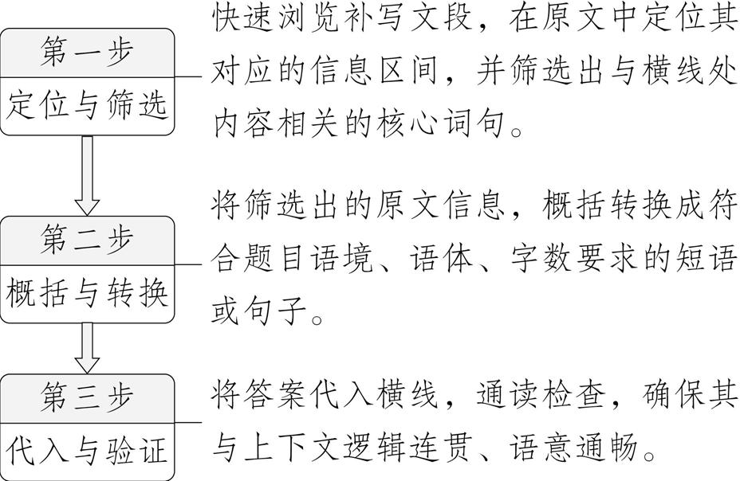
解题策略
1.情境迁移补写题答题“三步骤”

Slide 201
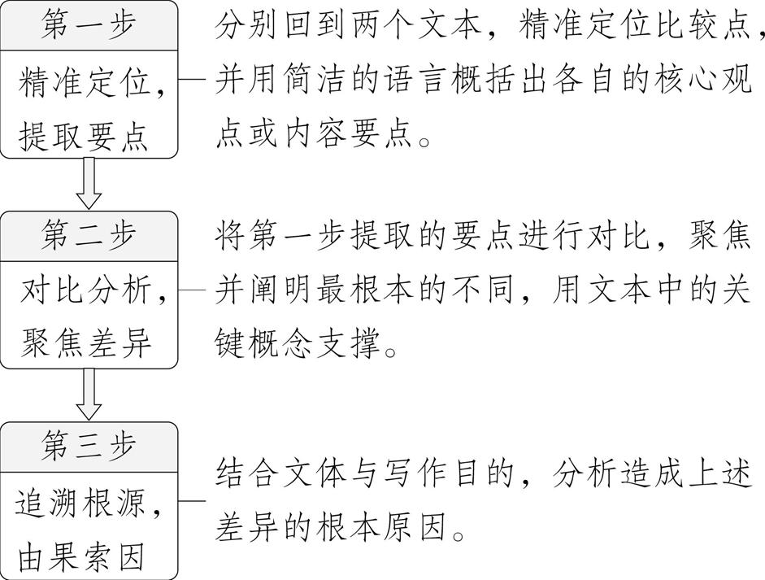
2.跨文体比较阅读题解题“三步骤”

Slide 202
典题2 (跨模块命题·情境迁移补写)(2025全国一,T3)根据原文内容,在下面文段的
横线处补写出恰当的语句,每处不超过10个字。(3分)(文本见学生用书P27典题1)
牡丹具有喜干怕湿、忌积水的习性,因此其种植地最好选择在干燥向阳、①____
_________的地方。栽种前先挖土坑,坑的具体大小以根系放入后能充分舒展为原
则。再将基肥填入坑底,覆上一层约10厘米的厚土。然后将植株置入坑内,用手扶持端
正,填土一半,轻提植株并左右摇动,使②___________________。栽植深度不可过深或
过浅,过深则③____________________,过浅又容易发生倒伏。最后将土填满,用脚踩实
后再浇透水。
地势比
平地稍高
泥土与根系相和洽
不利于植株的呼吸

Slide 203
解题示范
第一步,定位 与筛选 | 文段是对牡丹种植方法的介绍: ①处说的是对“种植地”的要求,定位至原文“问九” 至“问十一”,根据横线前“喜干怕湿、忌积水”“干 燥向阳”,可筛选出关键信息“必较平地为高”。 ②处说的是“摇动植株”的目的,定位至原文“问五”, 可筛选出关键信息“使泥土与根相和洽”。 ③处说的是“栽植过深”的危害,定位至原文“问七”, 可筛选出关键信息“亦必致窒息”。

Slide 204
第二步,概括 与转换 | 原文是问答体,语言表现出一定的口语化、半文半白的 特点,而题目中的文段在文体上属于说明文,运用的是准 确、平实的书面语,在转换信息时要注意两者语言特点 的差异。 ①将“必较平地为高”转换为“地势比平地稍高”,表 达更明确,与上下文衔接更紧密。 ②将“使泥土与根相和洽”微调为“泥土与根系相和 洽”,更符合书面语体。 ③将“亦必致窒息”转换为“不利于植株的呼吸”,更 符合文段的文体(说明文)特点和语体风格。
第三步,代入 与验证 | 代入后全文逻辑连贯,语意顺畅,且符合字数要求。

Slide 205
典题3 (跨文体、文类命题·与《种树郭橐驼传》的比较阅读)(2025全国一,T5)与本
文类似,柳宗元《种树郭橐驼传》也把种树比作对待孩子,二者的养护理念有什么不
同?产生这种不同的原因是什么?(6分)(文本见学生用书P27典题1)
答案 第一问:①柳文认为应遵循自然生长规律,让树木依照本性生长,不再管它;②本
文强调依法种植之后,还应依常规进行养护。第二问:①柳文的写作目的是借种树之道
说明政令频出的危害,希望为官者不要打扰百姓的生产生活;②本文是希望读者培育的
植物可以枝叶茁发、花果丰饶。

Slide 206
解题示范
第一步,精准定位,提取要点 | 定位本文:问十五的回答,“培植花树,与教育儿童无异。 ……须时时留意,有无害虫滋蔓……有则及时补救。切 不可时常移植……使之不能安定”。 概括核心观点:依法种植,时时留意,及时补救。 定位柳文:“能顺木之天,以致其性焉尔。凡植木之性,其 本欲舒……既然已,勿动勿虑,去不复顾。其莳也若子,其 置也若弃,则其天者全而其性得矣。” 概括核心观点:顺其天性,种后不扰。
第二步,对比分析,聚焦差异 | 根本差异:本文强调持续、主动的人为干预与管理; 柳文则主张顺应自然规律后便放手,最大限度减少人为 干涉。

Slide 207
第三步,追溯根源,由果索因 | 原因分析:理念的差异根植于二者不同的写作目的。 本文:作为一部园艺技术指南,其核心目标是追求植物的 实际生长效果(“枝叶茁发,花果丰饶”),因此必然推崇 精细化管理。 柳文:作为一篇政治寓言,其核心目标是借种树之道讽喻 官场时弊,批判官吏“好烦其令”(扰民),因此倡导“无 为而治”、休养生息的理念。

